Slide 1

Оценка функциональной грамотности (математической, читательской, естественнонаучной, финансовой, глобальных компетенций): общие подходы, примеры заданий
Ковалева Галина Сергеевна, руководитель Центра оценки качества образования Института стратегии развития образования Российской академии образования, к.п.н.

Slide 2
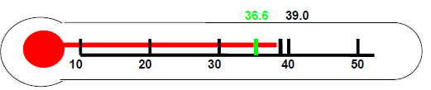
Вопросы для обсуждения
Введение. Функциональная грамотность и оценка ее сформированности
2. Оценка математической грамотности
3. Оценка читательской грамотности
4. Оценка естественнонаучной грамотности
5. Оценка финансовой грамотности
6. Новое направление в исследовании PISA - глобальные компетенции
7. Общие рекомендации по совершенствованию функциональной грамотности
«Мы должны научиться измерять то, что важно, а не то, что легко измерить»

Slide 3
1. Введение. Функциональная грамотность и оценка ее сформированности

Slide 4
Понятие функциональной грамотности (1)
Термин «функциональная грамотность» введен ЮНЕСКО в 1957 году.
Функциональная грамотность понималась как «совокупность умений читать и писать для использования в повседневной жизни и удовлетворения житейских проблем».
Особенности понятия:
  Направленность на решение бытовых проблем;
  Основа – базовый уровень навыков чтения и письма
  Цель – возможность решения стандартных стереотипных задач
  Применялось в основном ко взрослому населению, которое нуждалось в формировании элементарной грамотности.

Slide 5
Определение функциональной грамотности
А. А. Леонтьев: «Функционально грамотный человек — это человек, который способен использовать все постоянно приобретаемые в течение жизни знания, умения и навыки для решения максимально широкого диапазона жизненных задач в различных сферах человеческой деятельности, общения и социальных отношений» [Образовательная система «Школа 2100». Педагогика здравого смысла / под ред. А. А. Леонтьева. М.: Баласс, 2003. С. 35.].

Slide 6
Международный контекст развития исследований по функциональной грамотности

Slide 7


Definition and Selection of Competencies:
Theoretical and Conceptual Foundations (DeSeCo)
www.deseco.admin.ch
Notes:
1

Slide 8
Основные положения компетентностно-ориентированной оценки
Положение 1: Три области для разработки содержания оценки:
  - действовать автономно и рефлексивно;
  - использовать различные средства интерактивно;
  - функционировать в социально гетерогенных группах.
Положение 2: Ключевые компетентности
многофункциональны, взаимозависимы и взаимосвязаны.
Положение 3: Для оценки необходимы разнообразные методы, выходящие за рамки традиционных письменных тестов.

Slide 9
Ключевые компетенции (DESECO, OECD 1999)
3 области для разработки содержания
оценки
Действовать автономно
Фокус: персональная идентификация/относительная автономия
Использовать интерактивно различные средства
Фокус: взаимодействие с миром с помощью различных средств
Функционировать в социально гетерогенных группах
Фокус: взаимодействие с другими
Критическое мышление /
рефлексивный/
холистический подход
Notes:
Categories
The construction of the 3 theory grounded categories of key competencies that is the result of a body of scholarly literature and on interdisciplinary insight.
The categories constitute a conceptual basis for mapping and further conceptualizing key competencies.
Within each category we propose a number of key competencies.
They have been developed by analyzing the various contributions (in particular the country reports and expert opinions) to DeSeCo in light of the definitional, conceptual and normative parameters established.

Slide 10
Ключевые компетенции (DESECO, OECD 1999): Действовать автономно
Способность
Защищать права, интересы, проявлять ответственность, осознавать ограничения и потребности
планировать и реализовывать жизненные планы / личные проекты
действовать масштабно
Критическое мышление /
рефлексивный/
холистический подход
Notes:
Acting autonomously
To act autonomously incorporates two central interrelated ideas: the development of personal identity, and the exercise of relative autonomy in the sense of deciding, choosing and acting in a given context.
the ability to exercise rights and take responsibilities:
This key competence empowers individuals to put themselves forward as a subject of whom account has to be taken and to make choices as a citizen, as a family member, as a worker, as a consumer and so on.
the ability to form and conduct life plans and personal projects:
This key competence enables individuals to conceptualize and actualize goals that make sense in their lives and are consistent with their values.
the ability to act within the big picture/the larger context:
This key competence implies that individuals understand how the larger context functions, their position in it, the issues at stake, and the possible consequences of their actions and take these factors into account when they act.

Slide 11
Ключевые компетенции (DESECO, OECD 1999):
Использовать интерактивно различные средства
Способность
Использовать интерактивно язык, символы, тексты
Использовать интерактивно знания и информацию
Использовать интерактивно (новые) технологии
Критическое мышление /
рефлексивный/
холистический подход
Notes:
Using tools interactively
To use a tool interactively assumes not only a familiarity with the tool itself but also an understanding of how the tool changes the way one can interact with the world. Underlying this is the idea that we encounter our world through our cognitive, social, and physical tools. These encounters shape how we make sense of the world and become competent in interaction
the ability to use language, symbols, and text interactively:
This key competence concerns the effective use of language and symbols in various forms and situations to achieve one’s goals, to communicate with others, to develop knowledge and potential.
the ability to use knowledge and information interactively:
This key competence concerns the effective use of information and knowledge. It enables individuals to manage knowledge and information and to use it as a basis for understanding options, forming opinions, making decisions, and taking actions.
the ability to use (new) technology interactively:
This key competence concerns not only the technical skills required to use the technology in question – for example, the internet – but an awareness of the new forms of interaction that are possible through the use of technology. This competence enables individuals to adapt their behavior in daily life to this potential.

Slide 12
Ключевые компетенции (DESECO, OECD 1999): Функционировать в социально гетерогенных группах
Способность
Устанавливать хорошие взаимоотношения
сотрудничать
разрешать конфликты
Критическое мышление /
рефлексивный/
холистический подход
Notes:
Functioning in socially heterogeneous groups
Focus on the interaction with the “other”, the different other. Living and participating in multicultural societies and coping with increasing individual and social diversity requires the ability to interact and coexist with people who do not necessarily speak the same language (literally or metaphorically) or share the same memory and history. Relevant for creating social capital.
the ability to relate well to others:
This key competence allows individuals to initiate, maintain, and manage personal relationships.
the ability to cooperate:
This key competence enables individuals to work together towards a common goal.
the ability to manage and resolve conflict:
This key competence implies that individuals accept conflict as an inherent aspect of human relationships and approach its management and resolution in a constructive manner.

Slide 13
Ключевые компетенции (DESECO, OECD 1999):
Важные характеристики ключевых компетенций
критическое мышление
рефлексивный/холистический подход
Notes:
This reflective/holistic approach = central feature of the key competencies identified.
Basic skills important, but not sufficient in light of the complexity of demands of the so called knowledge economy / information society.
Many scholars and experts agree that coping with the complex demands of modern life calls for the development of a higher level of mental complexity that implies critical thinking and a reflective and holistic approach on the part of the individual. = like a leading thread throughout the various contributions from scholars and experts prepared for DeSeCo.

Slide 14
Предметная компетентность – способность решать проблемы, возникающие в окружающей действительности, средствами предмета
распознавать проблемы, возникающие в окружающей действительности, которые могут быть решены средствами данного предмета;
формулировать эти проблемы на языке данного предмета;
решать эти проблемы, используя предметные знания и методы;
анализировать использованные методы решения;
интерпретировать полученные результаты с учетом поставленной проблемы; формулировать и записывать окончательные результаты решения поставленной проблемы.

Slide 15
Реализация компетентностного подхода в реальных измерениях
Область 1: Действовать автономно и рефлексивно. | Область 2: Использовать средства (язык, тексты, информацию, знания, умения, технологии и др.) интерактивно. | Область 3: Функционировать в социально гетерогенных группах.
ICCS – граждановедческая компетентность PISA – учебные стратегии Самооценка | PISA - читательская, математическая, естественнонаучная , финансовая грамотности, компетентность в области решения проблем, глобальные компетенции. ICILS – ИКТ-компетентность ФГОС: смысловое чтение (читательская грамотность) | PISA: решение комплексных проблем в сотрудничестве ФГОС РФ (начальная школа): групповые проекты

Slide 16
Международная программа по оценке образовательных достижений учащихся PISA
(Programme for International Student Assessment)
Проводит: Организация экономического сотрудничества и развития – OECD
Циклы исследования PISA: 2000, 2003, 2006, 2009, 2012, 2015, 2018 годы
Основная цель: Оценка функциональной грамотности 15-летних учащихся в области математики, чтения и естествознания
Исследовательский вопрос: «Обладают ли учащиеся 15-летнего возраста, получившие обязательное общее образование, знаниями и умениями, необходимыми им для полноценного функционирования в современном обществе, т.е. для решения широкого диапазона задач в различных сферах человеческой деятельности, общения и социальных отношений?»
Фокус: Выявление факторов, позволяющих объяснить различия в результатах стран
оценка качества и эффективности образования, равенства доступа к образованию

Slide 17
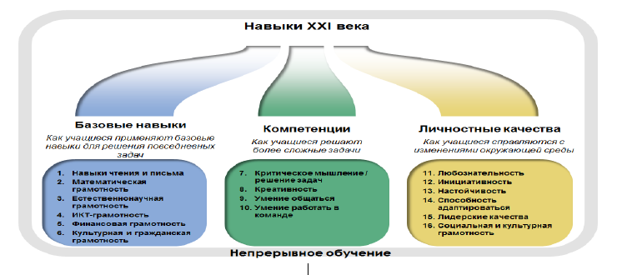
Новый взгляд на образование
Модели Европейской классификацией навыков, компетенций и профессий (ESCO), Партнерства за навыки XXI века, enGauge, Brookings и Pearson. Организация экономического сотрудничества и развития. 2013.
http://www.oecd.org/site/piaac/surveyofadultskills.htm

Slide 18



Чему должны научиться дети
(OECD 2030)
Через оценку качества образования система образования настраивается на новые результаты
Как дети способны действовать
Предметные
Межпредметные
Практические
Когнитивные и
мета-когнитивные
Социальные и эмоциональные
Физические и практические
Способность мобилизовать
знания, умения, отношения и ценности, а также проявлять рефлексивный подход к процессу обучения, обеспечивающая возможность взаимодействовать и действовать в мире
Schleicher A., Ramos G. Global competency for an inclusive world // OECD, 2016. URL: https://www.oecd.org/pisa/aboutpisa/Global-competency-for-an-inclusive-world.pdf

Slide 19

Модель оценки функциональной грамотности: PISA-2015
Математическая
грамотность
Читательская
грамотность
4%
33%
33%
Естественнонаучная
грамотность
4%
4%
22%
Финансовая
грамотность
Решение проблем в
сотрудничестве

Slide 20
Модель оценки функциональной грамотности: PISA-2018
Математическая
грамотность
Естественнонаучная
грамотность
4%
33%
33%
Читательская
грамотность
4%
4%
22%
Финансовая
грамотность
Глобальные
компетенции

Slide 21
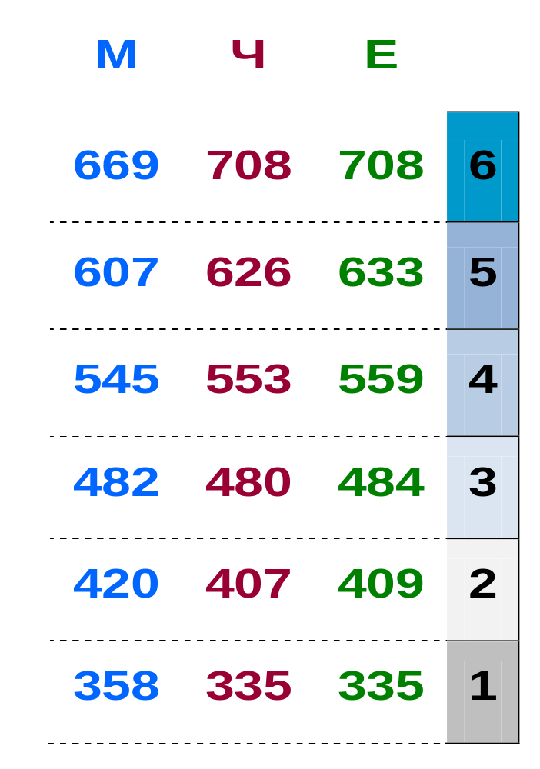
Уровни функциональной грамотности в исследовании PISA
Самостоятельно мыслящие и способные функционировать в сложных условиях
600
4 уровень – проявляется способность использовать имеющиеся знания и умения для получения новой информации
Среднее значение
международной шкалы
500
2 уровень – пороговый, при достижении которого учащиеся начинают демонстрировать применение знаний и умений в простейших не учебных ситуациях
400

Slide 22
2. Оценка математической грамотности

Slide 23
Математическая грамотность
(исследование PISA)
Математическая грамотность – это способность индивидуума формулировать, применять и интерпретировать математику в разнообразных контекстах. Она включает математические рассуждения, использование математических понятий, процедур, фактов и инструментов, чтобы описать, объяснить и предсказать явления. Она помогает людям понять роль математики в мире, высказывать хорошо обоснованные суждения и принимать решения, которые должны принимать конструктивные, активные и размышляющие граждане.
РЕАЛЬНЫЙ МИР
МАТЕМАТИЧЕСКИЙ МИР
Проблема,
в контексте
Формулировать
Математическая
проблема
Оценивать
Применять
Результаты
в контексте
Математические
результаты
Интерпретировать

Slide 24
Особенности заданий
Требуют перевода с обыденного языка на математический язык
Контекст заданий близок к проблемным ситуациям, возникающим в повседневной жизни
Задача, поставленная вне математики и решаемая с помощью предметных знаний по математике

Slide 25
Описание заданий
Комплексные или структурированные задания, объединённые общей темой или проблемой
Каждое из заданий включает тексты, в которых представлена некоторая ситуация, и 1-6 вопросов различной трудности
Задания не типичны для российской школы, а близки к реальным проблемным ситуациям
Для решения проблемы требуется не только знание предмета, но и сформированность общеучебных и интеллектуальных умений

Slide 26
Параметры для анализа заданий на соответствие компетентностному подходу
Наличие ситуационной значимости контекста
Необходимость перевода условий задачи, сформулированных с помощью обыденной семантики на язык математики (математическое моделирование)
Новизна формулировки задачи, неопределенность

Slide 27
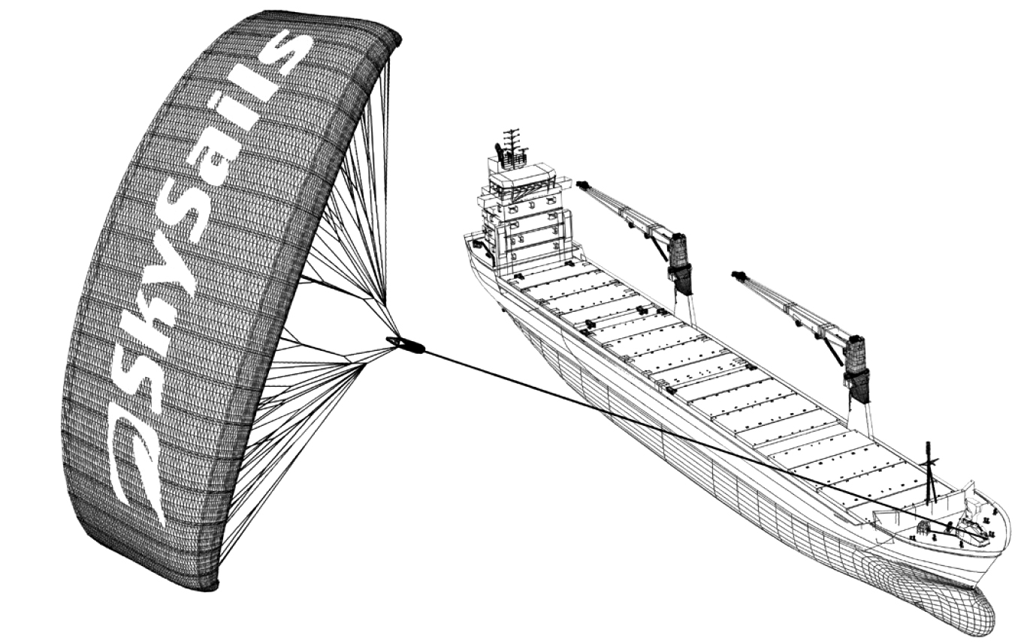
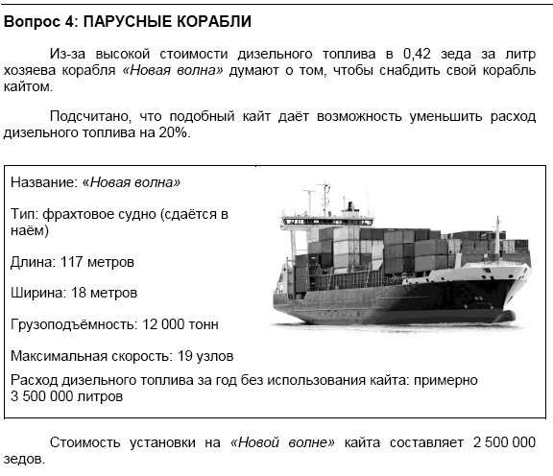
Пример задания
«Парусные корабли»
РЕАЛЬНЫЙ МИР
Девяносто пять процентов товаров в мире перевозят по морю примерно 50 000 танкеров, грузовых кораблей и контейнеровозов. Большинство этих кораблей используют дизельное топливо.
Инженеры планируют разработать поддержку кораблей, используя силу ветра. Их предложение заключается в прикреплении к кораблям кайтов (парящих в воздухе парусов) и использовании силы ветра, чтобы уменьшить расход дизельного топлива и его влияние на окружающую среду.
Создать модель решения и выполнить арифметические действия
МАТЕМАТИЧЕСКИЙ МИР
Типичная задача для учащихся 5-6 классов:
«За год двигатель на корабле потребляет 3500000 л топлива, 1 литр топлива стоит 0,42 р. Установка паруса на корабле стоит 2500000 р. Парус экономит 20% топлива. Через сколько лет экономия топлива покроет стоимость установки паруса?»
Через сколько примерно лет экономия на дизельном топливе покроет стоимость установки кайта? Приведите вычисления, подтверждающие ваш ответ.
Результат российских учащихся: 16%
Средний результат учащихся стран ОЭСР: 15%
Максимальный результат: 47%

Slide 28
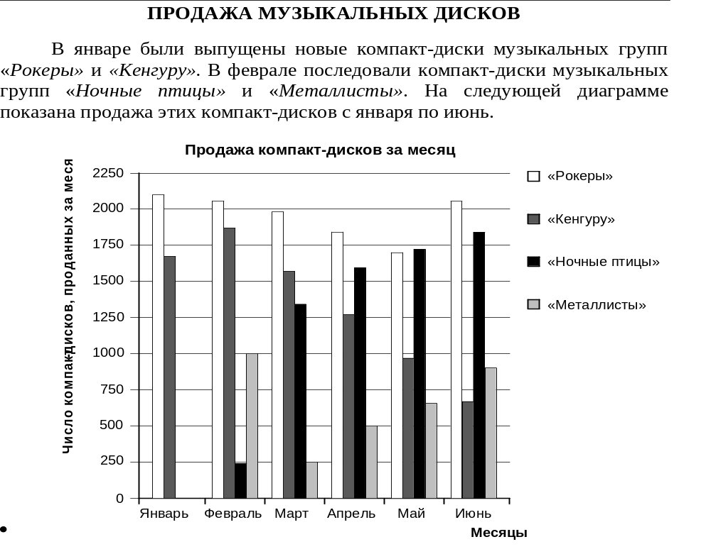
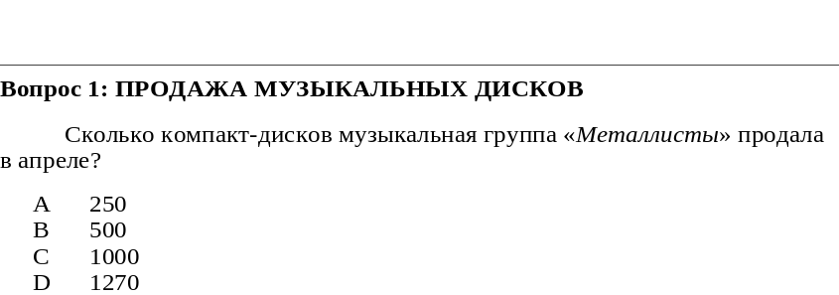
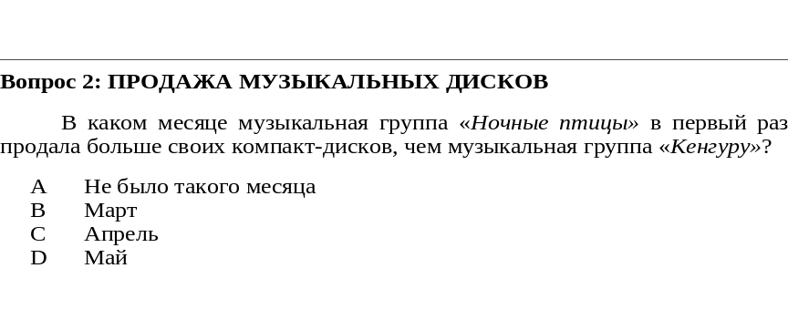
Продажа музыкальных дисков
Содержание: Неопределенность и данные
Вид деятельности: «Интерпретировать» (дать ответ с учетом условий представленной в задании ситуации)
Уровень сложности: вопрос 1 – ниже 1 уровня сложности, вопрос 2 – 1 уровень
Результат российских учащихся: вопрос 1 – 89%; вопрос 2 – 72%
Средний результат учащихся стран ОЭСР: вопрос 1 – 87%; вопрос 2 – 80%
Максимальный результат: вопрос 1 – 93%; вопрос 2 – 91%
Комментарии эксперта. Проверяется умение читать столбчатую диаграмму и извлекать из нее информацию, нужную для ответа на поставленный вопрос. Для российских учащихся оба вопроса базовой сложности, поэтому и результаты достаточно высокие. Сложность вопроса 2 несколько выше, так как надо не только прочесть диаграмму, но и сравнить высоту столбцов, поэтому и результат несколько ниже. Эта тенденция характерна и для учащихся стран ОЭСР, и для лидирующих стран.

Slide 29
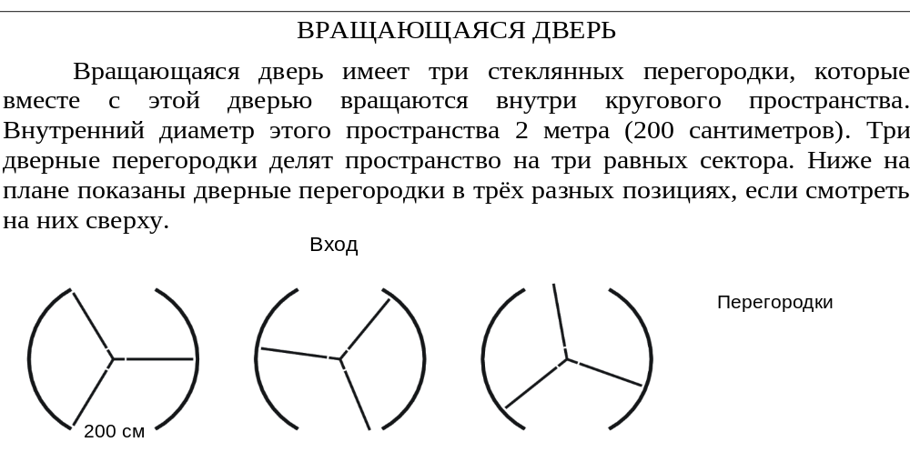
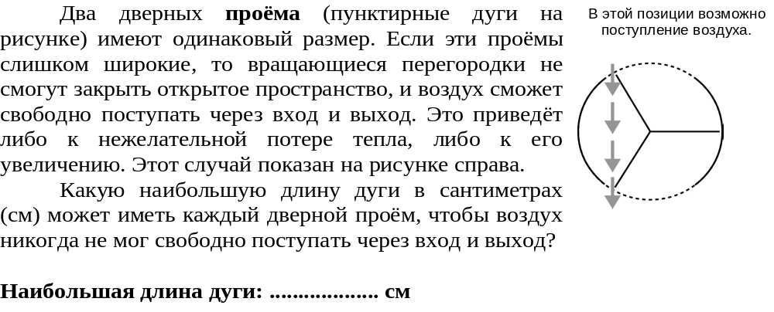
Вращающаяся дверь
Содержание: Пространство и форма
Вид деятельности: «Формулировать» (создать модель решения)
Уровень сложности: 6 уровень
Результат российских учащихся: 3%
Средний результат учащихся стран ОЭСР: 4%
Максимальный результат: 14%
Комментарии эксперта. В задании требуется воспринять новую информацию – описание представленной реальной ситуации – и интерпретировать ее геометрическую модель, чтобы вычислить длину искомой дуги. Опираясь на пространственное воображение и интуицию при работе с моделью, можно догадаться, что эта дуга составляет 1/6 часть длины окружности двери. Для решения проблемы нужно вспомнить (или посмотреть в списке формул в тетради для учащегося) известную учащимся формулу длины окружности. Ответ в пределах от 103 до 105. [Принимаются ответы, вычисленные, как 1/6 длины окружности, например, 100π/3, а также ответ, равный 100, но только в случае, если понятно, что этот ответ получен в результате использования =3].
Подобных задач нет в российских учебниках. Сложность задачи определяется наличием большого текста, в котором много новой для учащихся словесной информации, описывающей ситуацию. Информация представлена в различной форме: в виде текста, количественных данных и рисунков. Данные, нужные для решения, надо извлечь из разных частей текста. Слово «окружность» не упоминается в тексте задания, учащимся самим надо сообразить, что именно окружность, разделенная тремя радиусами на три равные части, является моделью вращающейся двери.

Slide 30
Ю.А Тюменева
(http://www.rtc-edu.ru/trainings/vebinar/434)
Что в заданиях PISA по математике мешает российским школьникам их выполнять? Результаты экспериментальных исследований

Slide 31

Задания PISA – как один из вариантов задать новый контекст
Эксперимент 1. Показано, какие характеристики заданий PISA усложняют или упрощают их решение. Экспериментально подтвердили, что задания, которые являются значительно более трудными именно для российских школьников, связаны скорее с дефицитами предметного знания (их переносом), чем с общими навыками решения задач.
Эксперимент 2. Показаны эффекты «типичности» задачи в отношении процесса ее решения. Продемонстрировано, что распознавание задачи, как относящейся к какому-то типу, актуализирует процесс воспоминания и воспроизведения, тогда как процессы понимания практически блокируются.

Slide 32
Почему некоторые задания PISA труднее для российских школьников, чем для их зарубежных сверстников?
Эксперимент 1.

Slide 33
Исследовательский вопрос
Привычный вопрос: Чем объяснить низкие достижения российских школьников в PISA?
Наш вопрос: Чем объяснить существенно большую трудность некоторых заданий PISA по математике для российских школьников, чем для их сверстников в других странах?
Специфические дефициты в знаниях и умениях, связанные с программой обучения.

Slide 34
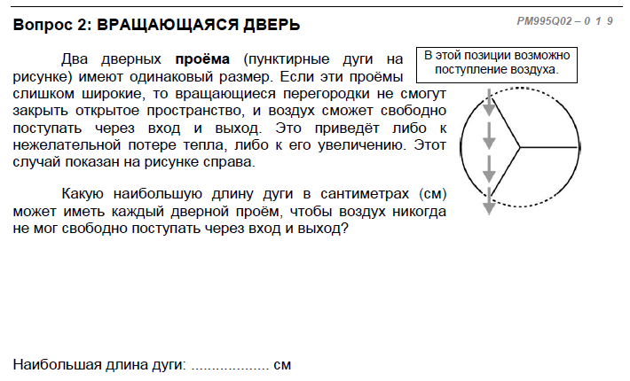
Пример задания с трудностью для России 2,9%
Средняя трудность по OECD 3,5%

Slide 35
Предыдущие российские ответы на этот вопрос и их недостатки:
Предложенные объяснения:
неактуальность части разделов математики к концу основной школы и их забывание,
слабой подготовка учителей по отдельным разделам,
отсутствием в наших учебниках «PISA-подобных» задач,
отсутствием заданий на интерпретацию,
…
Недостатки:
слишком общий характер
не учитывают объективную трудность заданий
носят до сих пор гипотетический характер

Slide 36
Адресация ко всем эти недостаткам:
В нашем исследовании:
Подобраны задания, трудные именно для российской выборки.
Осуществлен детальный анализ учебного плана в части, касающейся этих заданий.
Экспериментально проверено, какие составляющие заданий делают их более трудными для российских школьников.

Slide 37
Разработка заданий-модификаций
Элементы /особенности задания, затрудняющее решение
Экспертное согласие
Разработка заданий- модификаций

Slide 38
Типы трудностей:
«Дидактические единицы»
Ориентация в комплексной диаграмме
Общие когнитивные умения
Объемный текст
Построение математической модели для текстовой задачи в три действия
Вероятность независимых событий
Поиск информации и вычисления с данными на сгруппированной диаграмме
Пропорция
Малознакомый сюжет
Пространственное воображение
Комплексность текста
Незнакомый формат вопроса

Slide 39
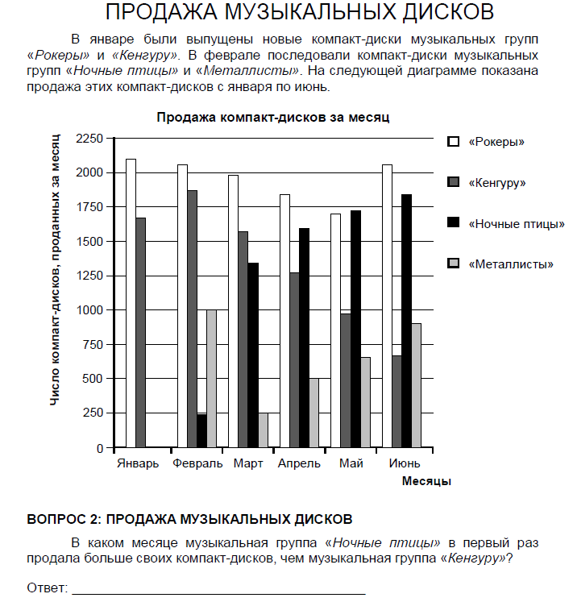
Типы заданий и примеры
Оригинальное задание
Гипотетическая причины трудности:
комплексность диаграммы (Д.Е.)
неумение интерпретировать (О.У.)

Slide 40
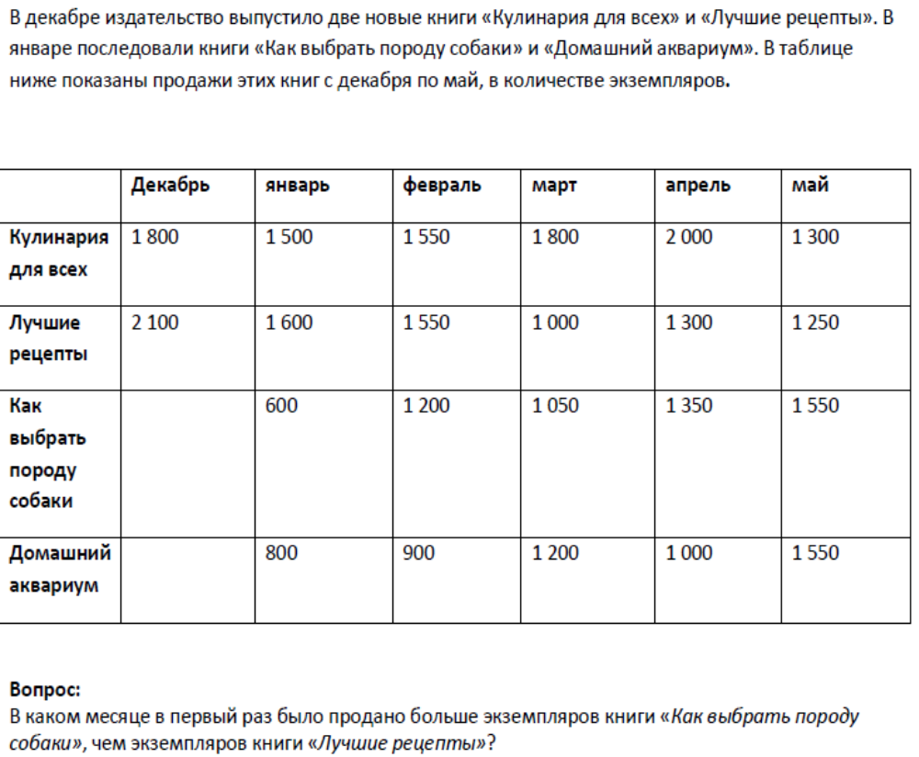
Типы заданий и примеры
Модифицированное
задание 1.
Диаграмма заменена
на таблицу

Slide 41
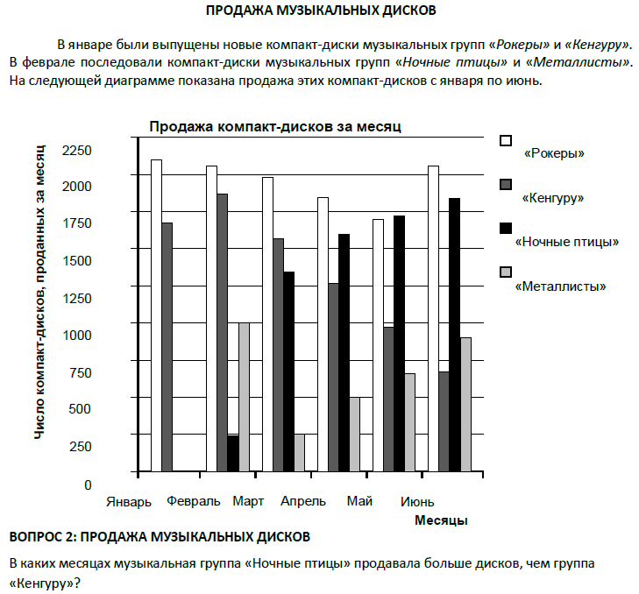
Типы заданий и примеры
Модифицированное
задание 2.
Требование интерпретации заменено на требование «найти».

Slide 42
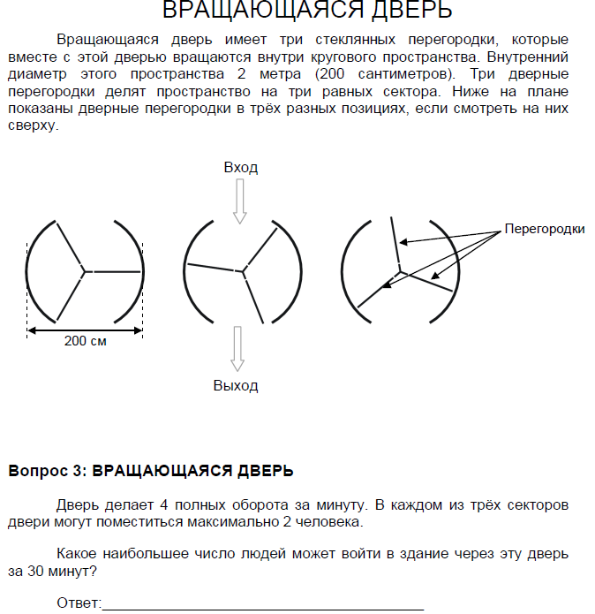
Типы заданий и примеры
Оригинальное задание
построение мультипликативной математической модели с тремя составляющими (Д.Е.)
построение ментального динамического образа (О.У.)

Slide 43
Типы заданий и примеры
ТУРБАЗА
На турбазе за месяц могут отдохнуть 2 смены детей. В каждом из 5 домиков, где живут дети, помещается максимально 14 человек.
Какое наибольшее число детей может отдохнуть на турбазе за три летних месяца?
Модификация 1
только построение мультипликативной математической модели с тремя составляющими (Д.Е.)

Slide 44
Типы заданий и примеры
Вопрос:
Дверь делает 4 полных оборота за минуту. В каждом из трёх секторов двери могут поместиться максимально 2 человека. Таким образом, за один полный оборот в дверь проходит 6 человек.
Какое наибольшее число людей может войти в здание через эту дверь за 30 минут?
Ответ: ___________человек
Модификация 2
Снижена нагрузка на пространственное воображение

Slide 45
Инструмент и процедура
Пять оригинальных заданий + 13 модификаций
Тестирование проходило в два этапа с двухнедельным промежутком: 1. Оригинальные задания и 2. Модификации.

Slide 46
Результаты
Оценивалась значимость изменений успешности выполнения модифицированных заданий по сравнению с оригинальным: множественный t-test для каждого блока.
«Дидактические единицы»
Ориентация в комплексной диаграмме
Общие когнитивные умения
Объемный текст
Построение математической модели для текстовой задачи в три действия
Вероятность независимых событий
Поиск информации и вычисления с данными на сгруппированной диаграмме
Пропорция
Малознакомый сюжет
Пространственное воображение
Комплексность текста
Незнакомый формат вопроса

Slide 47
Вывод из Эксперимента 1
Эксперимент показал, что недостаток специфических предметных знаний являлся преимущественным препятствием выполнения оригинальных заданий, тогда как из более общих когнитивных умений, только мысленные пространственные преобразования затрудняли выполнение задания.
НО! Означает ли недостаток специфических предметных знаний, что нам нужно предлагать все возможные видоизменения задач в программе обучения???

Slide 48
Эксперимент 2:
Какой эффект оказывает типичность задачи на процесс ее решения?

Slide 49
Проблема
В ходе школьного обучения текстовые задачи становятся высоко типизированными. Исследования показывают, что требование типичной задачи предвосхищается в момент чтения первого предложения.
Можно ли в этой ситуации ожидать, что текстовые задачи сохраняют свою пригодность как инструмент обучения и оценки умения моделировать?

Slide 50
Исследовательские вопросы
Как различается процесс решения задач на моделирование при решении типичной и аналогичной, но нетипичной, задачи?
Какие этапы процесса моделирования являются самыми трудными и каковы эти трудности?
Каков эффект помощи для прохождения последующих этапов?

Slide 51
Результаты
Типичность задачи стала определяющим фактором для:
Выбора способа решения
Эффективности способа решения
Прохождения этапов моделирования

Slide 52
Обобщение результатов Эксперимента 2:
Задания PISA – нетипичны, т.е. их сложно категоризовать и получить доступ к заученному алгоритму. И это одна из причин их трудности.
Если «типичность» задачи становится основной причиной ухода от размышления, анализа, то задача, которая стала типичной, уже не выполняет свою развивающую функцию.
Сейчас появился новый тип задач, т.н. «реальная математика», и он также представлен «типами». Следовательно…

Slide 53
Какие задачи нужно предлагать нашим учащимся, чтобы развить их умственные способности и научить применять полученные знания в реальных условиях?
В.А. Болотов: «Здесь не может быть какого-то простого и однозначного ответа. На протяжении веков человечество создавало систему обучения, настроенную, прежде всего, на решение именно типичных заданий, учила действовать по шаблону, поскольку шаблон предполагает некий стандарт, принятый всеми. Другое дело, что только на одних типичных заданиях далеко не уедешь, следовательно, нужны задания творческие, нестандартные, нетипичные, оригинальные. Но и пытаться выстроить обучение только на таких задачах также было бы большой ошибкой, ибо прежде, чем научить творчеству, нужно развить репродуктивное мышление. А значит, всё дело в умелом сочетании того и другого. Каждый учитель вправе создавать свои собственные оригинальные задания на основе типичных. Например, можно ввести в задачу избыточные данные, чтобы дети поломали голову, что им нужно, а что нет. Главное – понимать, что и зачем мы делаем.

Slide 54
3. Оценка читательской грамотности

Slide 55

Читательская грамотность
(исследование PISA)
Читательская грамотность – способность человека понимать и использовать письменные тексты, размышлять о них и заниматься чтением для того, чтобы достигать своих целей, расширять свои знания и возможности, участвовать в социальной жизни.

Slide 56

Чтение и понимание текстов (PIRLS)
Читательская грамотность(PISA)
Опора на текст
Опора на внетекстовое знание
1.
найти и
извлечь
(информацию)
2.
интегрировать и
интерпретировать
(сообщения текста)
3.
осмыслить
и оценить
содержание
текста
форму
текста

Slide 57
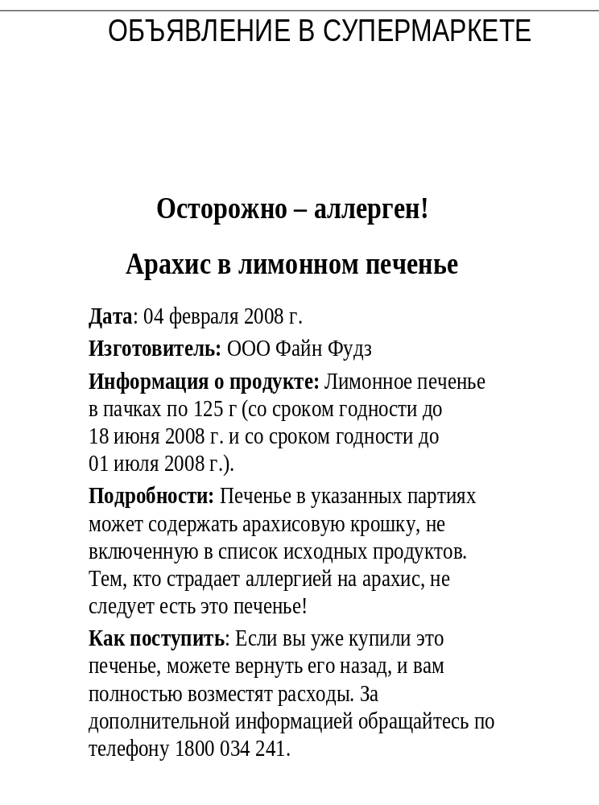

Пример задания для оценки читательской грамотности
Как поступили бы вы, купив такое печенье? ____________________________
Почему бы вы так поступили?
Используйте информацию из объявления для обоснования своего ответа.
Ситуация функционирования текста: Общественная
Формат текста: Несплошной
Тип текста: Инструкция
Читательское действие: Осмысление и оценка информации текста
Комментарии эксперта. Вопрос «Как поступили бы вы, купив такое печенье?» допускает ограниченное, но весьма обширное число вариантов ответа. Отвечая на этот вопрос, читатель должен предположить, как он сам поступил бы в житейской, знакомой ситуации (съесть ли потенциально опасную пищу). Обязательная опора на личный опыт, невозможность ответить на вопрос, опираясь только на текст, – критерий для отнесения вопроса к категории «осмысление и оценка информации текста». Легкость этого вопроса объясняется тем, что ответ не предполагает никаких специальных знаний, которые нужно извлечь из текста. Уровень рефлексии, требуемый для понимания самого вопроса и соответствующих элементов текста, весьма низок. 83% российских учащихся справились с вопросом успешно. Что могло затруднить остальных 17% учеников? Среди множества возможных причин остановимся на двух, порождаемых традицией отечественного образования. Во-первых, на этот вопрос нет одного единственно верного ответа (принимается и вариант «съем», и противоположный вариант «верну в магазин»). Во-вторых, при ответе на этот вопрос нужно применить умения работы с текстом, полученные в школе, к житейской ситуации. Иными словами, данное задание иллюстрирует основной подход тестов компетентности к оценке образовательных результатов: ценно то знание и умение, которое применяется в новой ситуации. В данном случае новым мог оказаться сам переход от текста к жизни. Вспомним Буратино. Не всем удается «яблоки из учебника» делить по тем же правилам, что «яблоки из жизни».

Slide 58
Предмет измерения теста PISA-2018 отражает новые социально-экономические ожидания по отношению к читателю
Включены электронные тексты
Включен множественный текст (интерпретация и обобщение информации из нескольких отличающихся источников)
Оценивается способность критически оценивать информацию
Изменилась тематика текстов. Многие тексты связаны с оценкой использования информации в Интернете, в частности, как распознать достоверные сайты и онлайн документы

Slide 59
Структура заданий по читательской грамотности
Основные компетенции | Один текст | Множественный текст
Локализация информации (17%) | Просмотр текста и нахождение информации (3%) Поиск и извлечение информации из текста (3%) | Просмотр текста и нахождение информации (4%) Поиск и извлечение информации из текста (7%)
Понимание. Интеграция и интерпретация (46%) | Выявление буквального смысла (17%) Обобщение и формулирование выводов (21%) | Обобщение и формулирование выводов (8%)
Рефлексия и оценка (37%) | Оценивание качества и достоверности текста (7%) Размышление над содержанием и формой текста (5.5%) | Оценивание качества и достоверности текста (1%) Размышление над содержанием и формой текста (5.5%) Обнаружение и устранение противоречий (18%)

Slide 60
Какие характеристики читательской грамотности учитываются тестом PISA?
Ситуации
Текст
Читательские умения

Slide 61
Ситуации функционирования текстов∗
Ситуации | Примеры текстов
личные | Театр – и только театр
общественные | Безопасность микроволновых печей
учебные | Бегуны
деловые | Телекомпьютинг
∗Классификация разработана CEFR (Common European Framework of Reference) для Совета Европы

Slide 62
Факторы, определяющие трудность текста:
Формат (сплошные, несплошные, смешанные, составные)
Количество гипертекстовых связей (один текст, множественный текст)
Тип (описание, повествование, рассуждение, толкование, инструкция, переговоры)∗
Объем
Грамматическая сложность
Предполагаемая степень знакомства читателя с предметом описания
∗PISA опирается на типологию текстов, разработанную Э.Верлихом

Slide 63
Примеры заданий:
Пример 1. Просмотр и нахождение информации
Назвать качество работника, требуемого работодателем
Найти местный телефонный код
Указать место или время события
Найти факт, подтверждающий (опровергающий) высказанную точку зрения

Slide 64
Факторы, определяющие трудность заданий (1)
Поиск и извлечение информации из текста
число единиц информации, которые читателю надо найти,
количество «зияний» в тексте, которые читателю надо мысленно восстановить,
объем и однозначность единиц информации, между которыми читателю предстоит сделать выбор,
объем и сложность текста.

Slide 65
Примеры заданий:
Пример 2. Интеграция и интерпретация сообщений текста
Придумать название или сочинить вступление к тексту
Объяснить порядок действий в простой инструкции
Восстановить названия осей на графике или столбиков в таблице
Дать характеристику герою повествования
Объяснить назначение карты или рисунка

Slide 66
Факторы, определяющие трудность заданий (2)
Интеграция и интерпретация информации из текста
число единиц информации, которые читателю надо связать в единую картину,
тип связи между единицами информации, который требуется установить (например, найти сходство, как правило, легче, чем найти различие),
наличие конкурирующих единиц информации, между которыми читателю предстоит сделать выбор,
характер текста: чем он длиннее, чем более абстрактен, чем меньше читатель знаком с предметом обсуждения, тем труднее соединить сообщения текста в общую картину.

Slide 67
Примеры заданий:
Пример 3. Осмысление и оценивание информации текста
Высказать и обосновать собственную точку зрения на предмет, обсуждаемый в тексте
Подтвердить какое-либо утверждение текста на основе собственного опыта
Оценить утверждение текста с точки зрения собственных моральных или эстетических представлений
Высказать свое мнение о качестве приведенных в тексте доказательств
Определить ценность текста для решения определенной задачи

Slide 68
Факторы, определяющие трудность заданий (3)
Рефлексия (осмысление) и оценка
требуемый тип осмысления (например, сравнить два факта легче, чем построить предположение на основе этих фактов),
тип внетекстового знания, которое необходимо читателю для понимания текста (например, труднее ответить на вопрос, который требует не общежитейского, а специализированного знания),
размер и степень абстрактности текста.

Slide 69
Самые трудные задания для российских школьников по результатам теста PISA

Slide 70
Найти и извлечь информацию из текста (1)
Между текстом вопроса и ответом нет взаимно-однозначного лексического соответствия. Ответ нельзя найти по ключевым словам вопроса
Фрагмент или фрагменты текста, содержащие ответ на вопрос, необходимо вычленить из контекста, содержащего избыточную информацию, часть которой может противоречить искомой
Вопрос требует чтения графической информации

Slide 71
Интегрировать и интерпретировать сообщения текста (2)
Ответить на вопрос, имеющий несколько правильных ответов
Найти сходство в противоположных точках зрения
Различить общепринятую и оригинальную, авторскую трактовку события

Slide 72
Осмыслить и оценить сообщения текста(3)
Задание предполагает использование внетекстового знания читателя в ситуации, допускающей разные, взаимоисключающие точки зрения читателя (мотивированное согласие или несогласие)

Slide 73
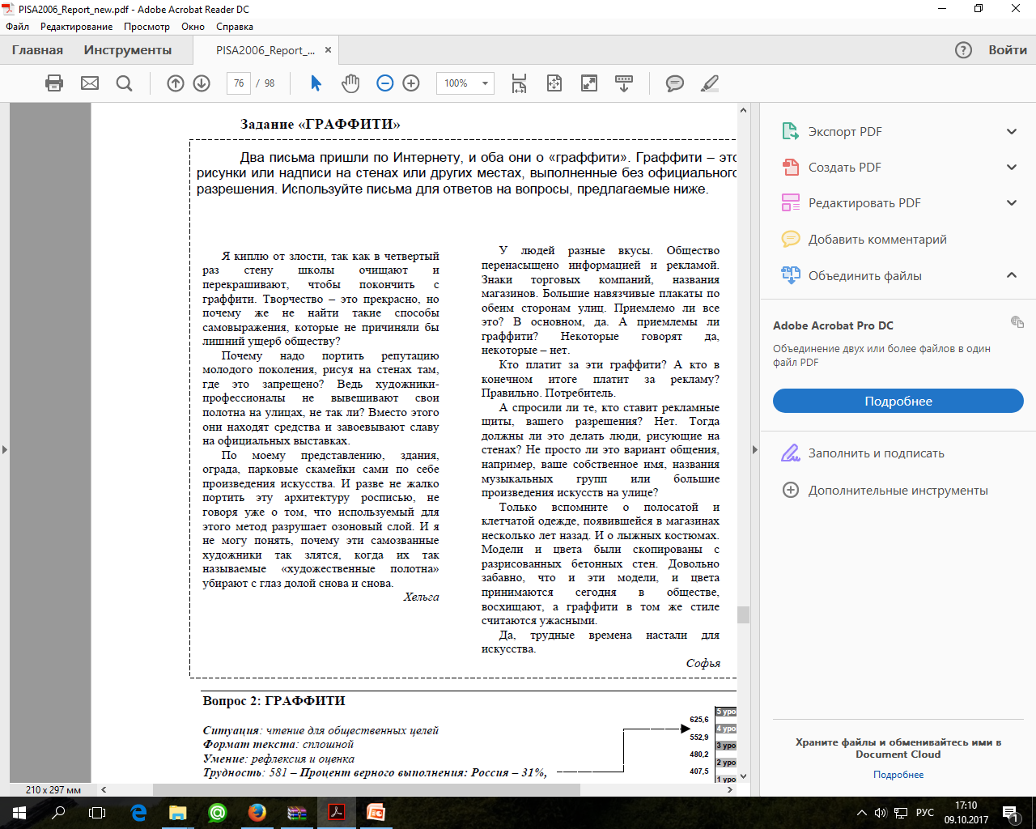

Slide 74
Вопрос 11: ГРАФФИТИ
Цель каждого из писем:
объяснить, что такое граффити.
выразить свое мнение о граффити.
продемонстрировать популярность граффити.
рассказать людям, что очень много средств тратится, чтобы смыть эти росписи.

Slide 75
Оценка ответа 11
Код 1: Ответ B – «выразить свое мнение о граффити»
Код 0: Другие ответы.

Slide 76
Вопрос 12: ГРАФФИТИ
Почему Софья ссылается на рекламу?

Slide 77
Код 1: Говорится о том, что сравнение проводится между граффити и рекламой. Ответ соотносится с мыслью о том, что реклама - это легальная форма граффити.
Примеры ответов:
Чтобы показать нам, что реклама может быть такой же агрессивной, как и граффити.
Потому что некоторые люди думают, что реклама так же безобразна, как рисунки, сделанные с помощью баллончика с краской.
Она говорит, что реклама - это легальная форма граффити.
Она думает, что реклама подобна граффити.
Потому что у вас не спрашивают разрешения на установку рекламных щитов. [Сравнение между рекламой и граффити подразумевается.]
Потому что реклама располагается вокруг нас без нашего разрешения, как и граффити.
Потому что рекламные щиты похожи на граффити. [Минимальный приемлемый ответ. Признается сходство, но не указывается, в чем оно состоит.]
ИЛИ: Говорится о том, что обращение к рекламе - это способ защитить граффити.
Примеры ответов:
Это позволит нам увидеть, что граффити законно, несмотря ни на что.

Slide 78
Вопрос 13: ГРАФФИТИ
С каким из этих двух писем вы согласны? Дайте своими словами обоснование своей точки зрения, при этом используя то, что сказано в одном из писем или в них обоих.

Slide 79
Код 1: Объясняется точка зрения посредством обращения к содержанию одного или обоих писем. Говорится об общей позиции автора (то есть за или против) или деталях аргументации. Интерпретация аргументов автора должна быть правдоподобной. Объяснение может быть дано в форме пересказа части текста, но не должно копировать текст полностью или в значительной степени без внесения в него изменений или дополнений.
Примеры ответов:
Я согласен с Хельгой. Граффити незаконны, и поэтому являются актами вандализма.
Хельга, потому что я против граффити. [Минимальный приемлемый ответ.]
София. Я думаю, что лицемерно штрафовать художников, рисующих граффити, а затем зарабатывать миллионы, копируя их рисунки.
Я, вроде, согласен с обеими. Должно быть незаконно разрисовывать красками стены в общественных местах, но этим людям следует дать возможность делать свои рисунки где-нибудь еще.
София, потому что она заботится об искусстве.

Slide 80
Код 0: Собственная точка зрения подтверждается с помощью прямой цитаты из текста (выделенной или не выделенной кавычками).
Примеры ответов:
Хельга, потому что я согласен с тем, что люди должны находить способы самовыражения, которые не будут стоить обществу дополнительных затрат.
Хельга. Зачем портить репутацию молодого поколения?
ИЛИ: Дан несоответствующий или неясный ответ.
Примеры ответов:
София, потому что я думаю, что письмо Хельги не подтверждает обоснованно ее аргументацию (София сравнивает свою аргументацию с рекламой и т. д.) [В ответе говорится о стиле или качестве аргументов.]
Хельга, потому что она использует больше деталей. [В ответе говорится о стиле или качестве аргументов.]
Я согласен с Хельгой. [Мнение не обосновано.]
Хельга, потому что я верю тому, что она говорит. . [Мнение не обосновано.]
Обе, потому что я могу понять, из чего исходит Хельга. Но София также права. [Мнение не обосновано.]

Slide 81
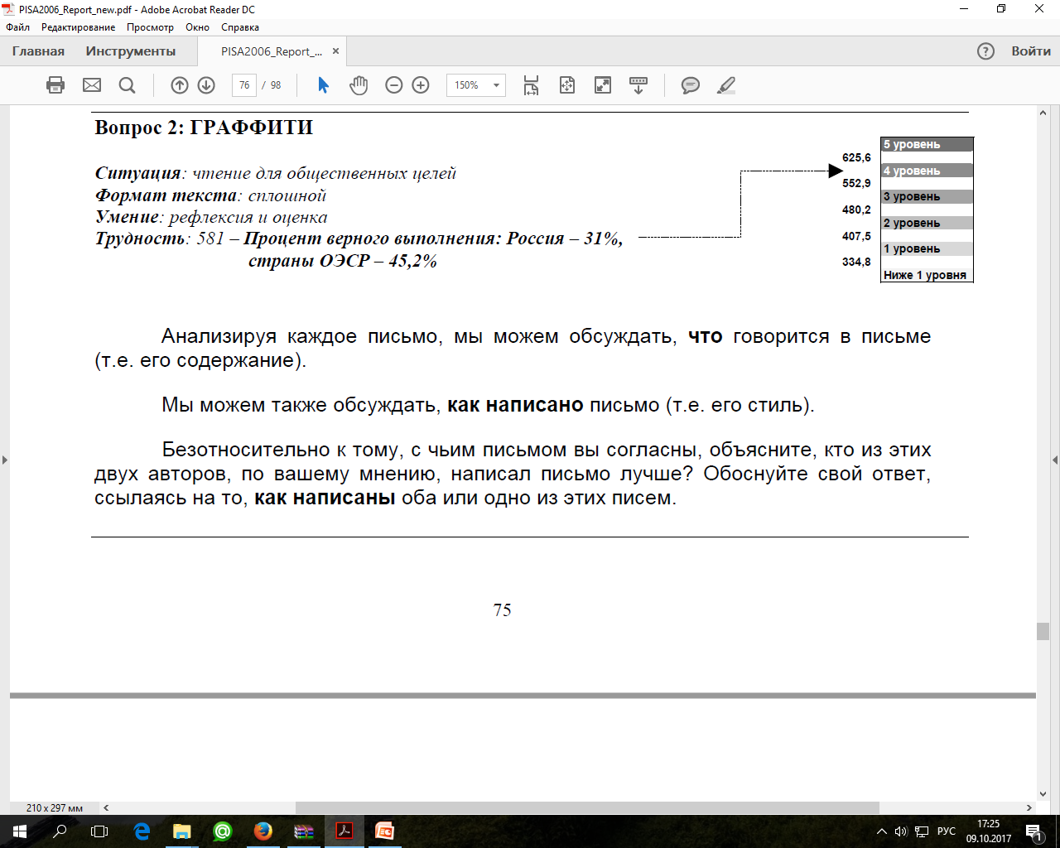

Slide 82
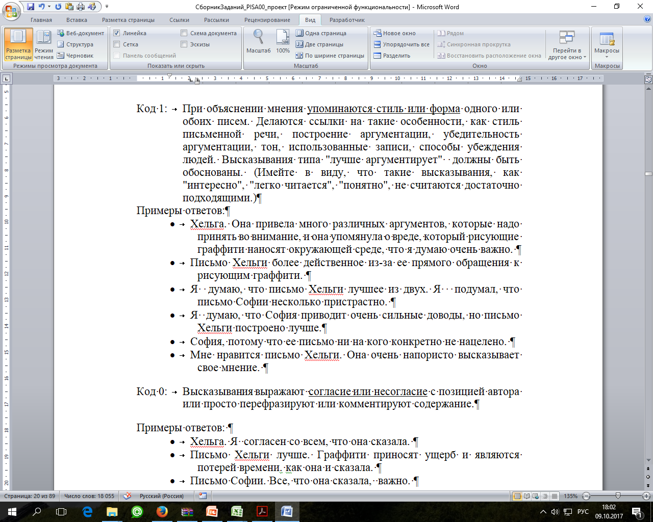

Slide 83
Определение уровней читательской грамотности

Slide 84

Высший уровень читательской грамотности:
Объемные тексты.
Информация, необходимая для решения ВАШЕЙ задачи, не лежит на поверхности.
Элементы информации сообщаются не в нужном ВАМ порядке.
Часть информации сообщается не словами, а в виде графиков, рисунков, карт…
Notes:
Для понимания того, чего НЕ умеет подавляющее большинство – 94% наших школьников, обратимся к требованиям высшего уровня читательских достижений.
Как представлена информация…. Вот как сейчас. Вы получаете множество текстов – устных и письменных, словесных и графических… Перед Вами стоит задача улучшить наше образование. Из тестов вы хотите взять то, что вам поможет в решении вашей задачи…

Slide 85

Высший уровень читательской грамотности:
Информация противоречива, требует критической оценки.
Читатель должен сам строить гипотезы на основе специальных знаний, излагаемых в тексте.
Читателю приходится работать с точками зрения, которые не согласуются с его житейскими представлениями и здравым смыслом.
Notes:
Какую работу должен выполнять читатель?
Вероятно, вас не удивляет теперь, что лишь 5% наших школьников могут работать с текстами на таком уровне…

Slide 86
Типы заданий 6 уровня сложности
Найти и извлечь информацию
Соединить в точной последовательности множество единиц информации из различных частей смешанного текста незнакомого содержания

Slide 87
Типы заданий 6 уровня сложности
Интегрировать и интерпретировать сообщения текста
Строить многочисленные умозаключения
Cравнивать и противопоставлять, демонстрируя полноту, точность и детальность понимания всего текста и его отдельных частей
Интегрировать информацию из нескольких текстов
Иметь дело с незнакомым абстрактным и противоречивым содержанием

Slide 88
Типы заданий 6 уровня сложности
Осмыслить и оценить сообщения текста
Высказывать предположения на основе текста
Критически оценивать сложный текст на незнакомую тему. При этом демонстрировать тонкое понимание связи текста и внетекстового знания.
Строить оценку одновременно по нескольким основаниям или с нескольких точек зрения

Slide 89
2-й – пороговый уровень читательской грамотности
Найти в тексте одну или несколько единиц информации, требующей дополнительного, но несложного осмысления
Распознать главную мысль текста
Понять связи отдельных частей текста
Интерпретировать отдельные части текста, сравнивая или противопоставляя отдельные сообщения текста
Для осмысления текста читатель должен установить ряд связей между текстом и внетекстовыми знаниями, опираясь на личный опыт и собственные отношения к описанным реалиям

Slide 90
Типы заданий 2 уровня сложности
Найти и извлечь информацию
Найти одну или несколько единиц информации, отвечающей нескольким критериям
Текст содержит небольшое количество конкурирующей информации

Slide 91
Типы заданий 2 уровня сложности
Интегрировать и интерпретировать сообщения текста
Определить основную мысль текста
Понять отношения отдельных сообщений текста
Построить или применить простые понятия
Истолковать значение небольшой части текста
Искомая информация не выделена в тексте специально, но для её понимания требуются простые мыслительные операции

Slide 92
Типы заданий 2 уровня сложности
Осмыслить и оценить сообщения текста
Сравнить или связать текст и внетекстовые знания
Объяснить сообщение текста, опираясь на личный опыт или отношение читателя к предмету авторского высказывания

Slide 93
Что нужно учитывать при разработке инструментария
Читательскую грамотность нельзя проверить традиционными предметными тестами!
Читательская грамотность сформирована, если они демонстрируется на разном материале!

Slide 94
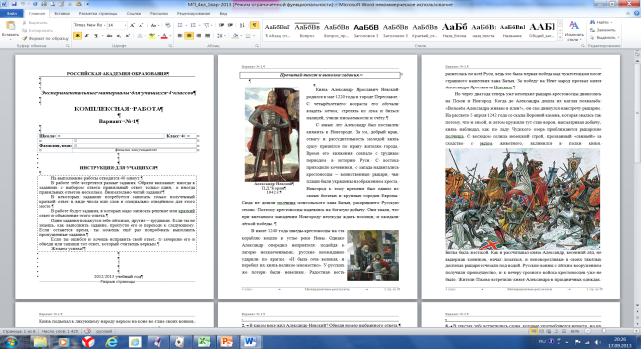
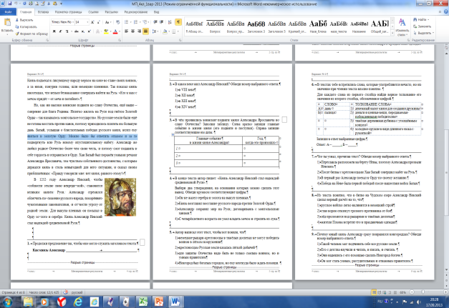
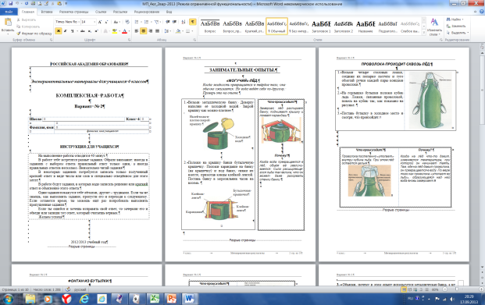
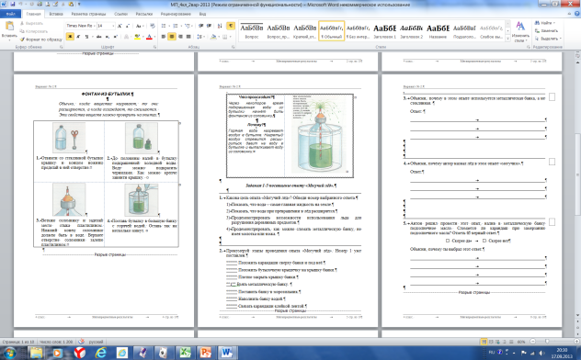
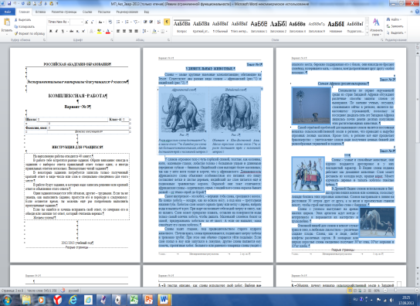
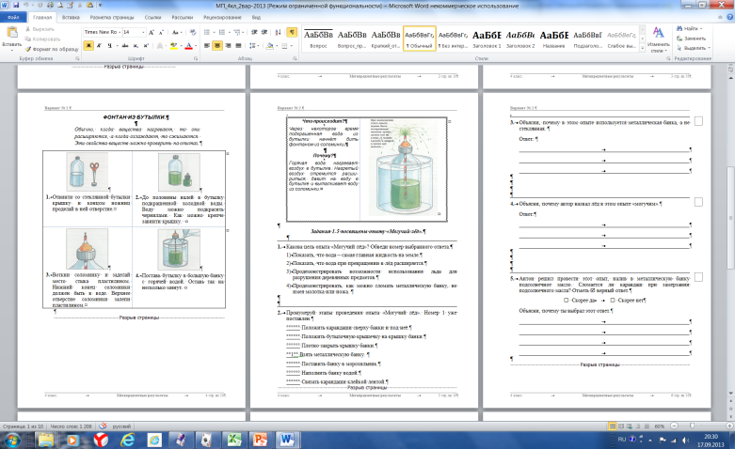
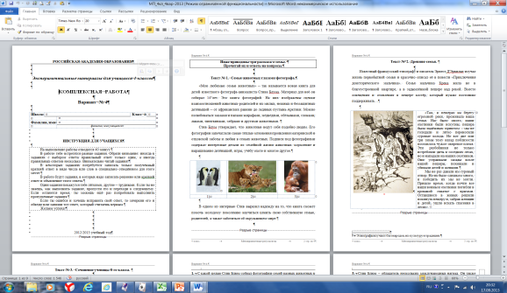
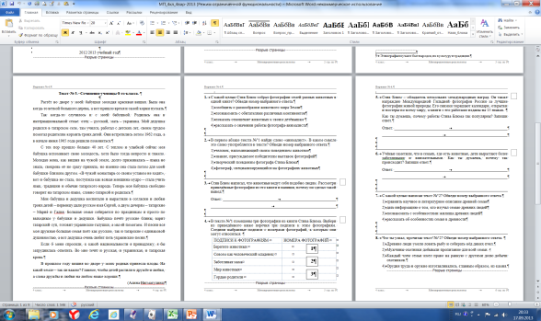
Смысловое чтение и работа с текстом
Научно-популярные тексты
Общее понимание, ориентация в тексте
поиск и выявление разного вида информации
прямые выводы и заключения на основе фактов
понимание основной идеи
историческая проблематика
“Александр
Невский”
Детальное понимание содержания и формы текста
анализ, интерпретация и обобщение информации
сложные выводы
оценочные суждения
естественнонаучная проблематика
Выход за рамки текста, его использование для решения разнообразных задач
без привлечения дополнительной информации
с привлечением дополнительной информации
“Занимательные опыты”,
“Удивительные животные”
обществоведческая проблематика
“Семья”

Slide 95

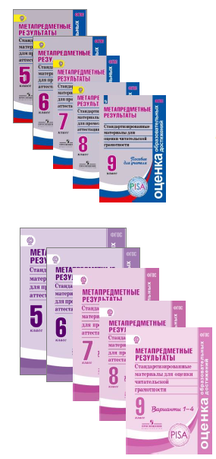
Особенности комплекта для оценки читательской грамотности «Просвещение»
Каждый вариант комплексной работы включает блоки, относящиеся к четырём содержательным областям (русскому языку, математике, естествознанию, истории и обществознанию).
Каждый блок включает в себя текст (тексты) с заданиями, направленным на оценку сформированности читательских умений.
В работе оценивается сформированность трёх групп умений:
Первая группа умений включает в себя работу с текстом: общее понимание текста и ориентацию в нём: определение основной идеи текста, поиск и выявление в тексте информации, представленной в различном виде, а также формулирование прямых выводов и заключений на основе фактов, имеющихся в тексте.
Вторая группа умений включает в себя также работу с текстом: более глубокое понимание текста и выявление детальной информации: анализ, интерпретация и обобщение информации, представленной в тексте, формулирование на её основе сложных выводов и оценочных суждений.
Третья группа умений включает в себя использование информации из текста для различных целей: для решения различного круга задач без привлечения или с привлечением дополнительных знаний.

Slide 96
3. Оценка естественнонаучной грамотности

Slide 97
Естественнонаучная грамотность
(исследование PISA)
Естественнонаучная грамотность – это способность человека занимать активную гражданскую позицию по вопросам, связанным с естественными науками, и его готовность интересоваться естественнонаучными идеями. Естественнонаучно грамотный человек стремится участвовать в аргументированном обсуждении проблем, относящихся к естественным наукам и технологиям, что требует от него следующих компетентностей: научно объяснять явления, оценивать и планировать научные исследования, научно интерпретировать данные и доказательства.

Slide 98
Модель естественнонаучной грамотности исследования PISA-2015
От учащихся требуется продемонстрировать компетенции в определенном контексте
Контексты
Знания и отношение определяют результаты учащихся
Личные, местные/национальные и глобальные проблемы, как современные, так и исторические, которые требуют понимания вопросов науки и технологий.
Компетенции
Способность научно объяснять явления, применять методы естественнонаучного исследования, интерпретировать данные и использовать научные доказательства для получения выводов.
Отношение
Знания
Отношение к науке, которое характеризуется интересом к науке и технологиям, пониманием ценности научного изучения вопросов, там, где это необходимо, и осведомленностью о проблемах окружающей среды, а также осознанием важности их решения.
Понимание основных фактов, идей и теорий, образующих фундамент научного знания. Такое знание включает в себя знание о природе и технологиях (знание содержания), знание о методах получения научных знаний (знание процедур), понимание обоснованности этих процедур и их использования (методологическое знание).

Slide 99
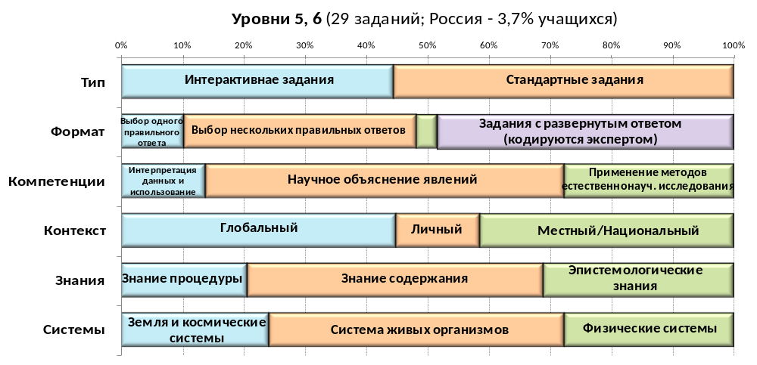
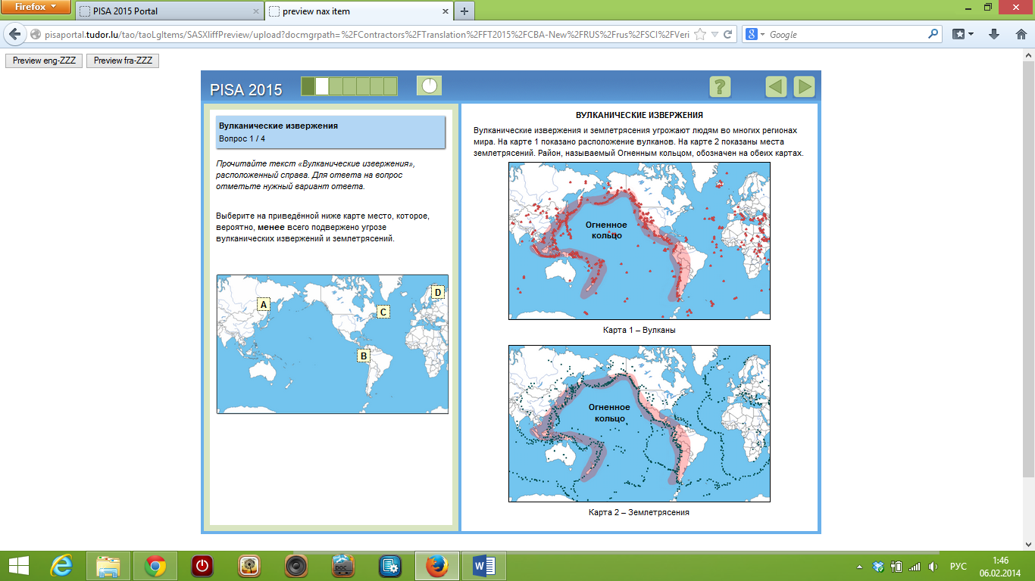
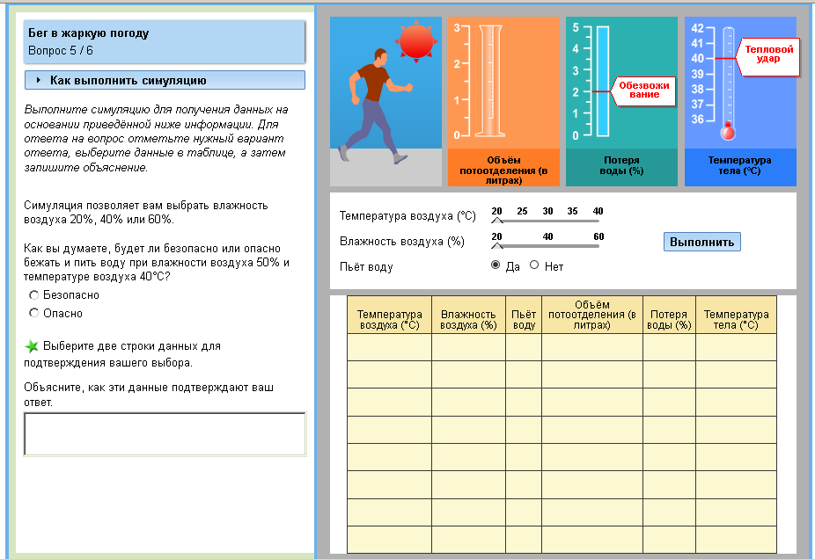
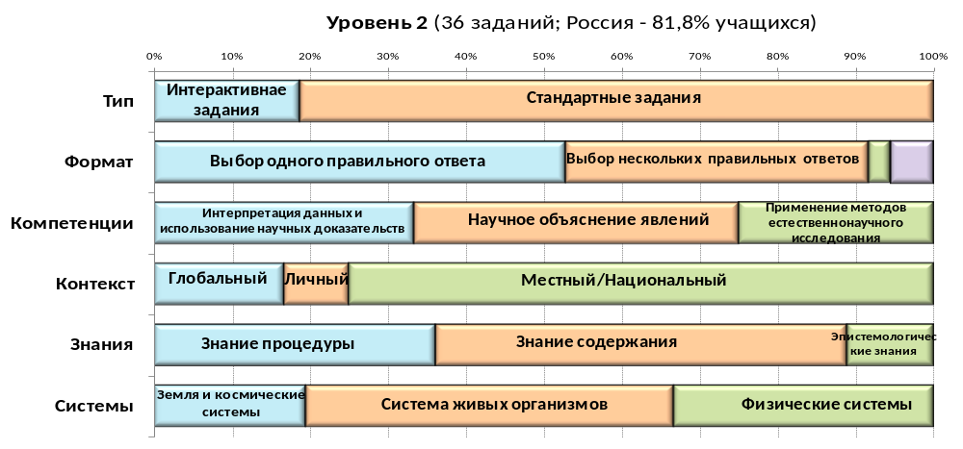
Сравнение моделей заданий для оценки естественнонаучной грамотности в исследовании PISA-2015 по основным характеристикам (182 задания)

Slide 100
Особенности заданий (уровни 5 и 6)

Slide 101
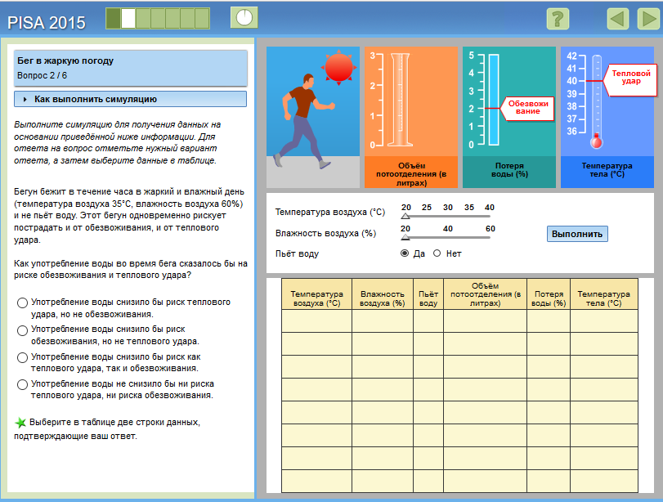
БЕГ В ЖАРКУЮ ПОГОДУ
Краткое описание задания
Приведенный блок заданий относится к новому типу заданий PISA: интерактивных заданий, предполагающих работу учащегося с компьютерной симуляцией. Содержание данного блока заданий касается вопросов терморегуляции человеческого организма во время бега на длинные дистанции в условиях повышенной температуры воздуха и/или влажности. Компьютерная симуляция дает возможность учащемуся менять температуру воздуха и уровень влажности, а также варьировать условие: пьет или не пьет бегун воду. В каждом испытании данные, соответствующие выбранным значениям этих переменных, демонстрируются в таблице: объем потоотделения, потеря воды организмом, температура тела бегуна. Если выбранные условия приводят к обезвоживанию организма или тепловому удару, то эти угрозы для здоровья отмечаются красными флажками в верхней части экрана.
Комментарий эксперта. Особенность почти всех заданий этого блока в том, что учащиеся должны дать ответ на поставленный вопрос, основываясь на данных, полученных в результате работы с компьютерной симуляцией. Непривычность такого способа получения результата для большинства учащихся придала дополнительную сложность заданиям, которые по своему смыслу относятся к невысокому (среднему) уровню сложности. В данном задании учащимся предлагается варьировать всего одну переменную (пьет или не пьет бегун воду), удерживая другие переменные (температуру и влажность воздуха) постоянными. Правильный выбор ответа («употребление воды снизило бы риск обезвоживания, но не теплового удара») непосредственно следует из симуляции при условии правильной работы с нею.
Содержание: Живые системы
Компетенция: Интерпретация данных и использование научных доказательств для получения выводов
Контекст: Личный
Область применения: Здоровье
Уровень сложности: 4 уровень
Результат России: 53%
Средний международный результат: 51%

Slide 102
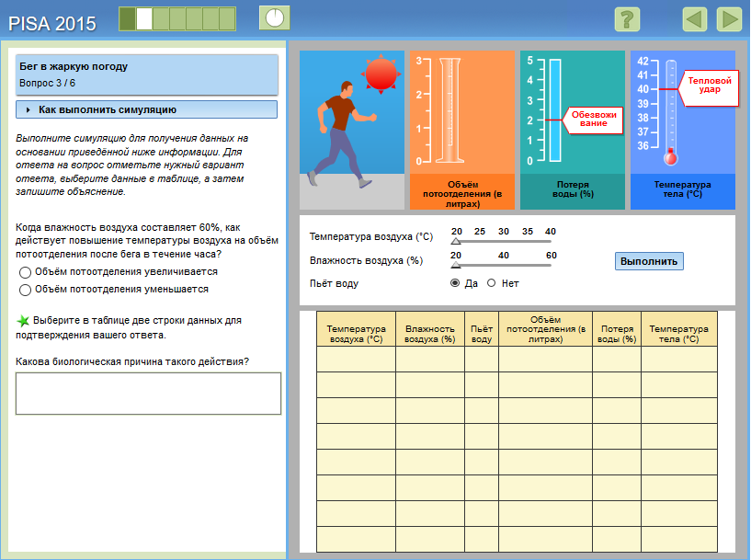
БЕГ В ЖАРКУЮ ПОГОДУ (вопрос 3)
Комментарий эксперта. Задание включает два вопроса: с выбором ответа всего из двух предложенных вариантов и вопроса с развернутым ответом. Вопрос с выбором ответа сам по себе относится к базовому уровню сложности. Единственная трудность состоит в том, что правильный ответ («Объем потоотделения увеличивается») здесь надо выбрать, не просто руководствуясь знаниями или опытом, а обязательно вместе с обоснованием в виде двух правильно выбранных строк данных из таблицы. Только это может объяснить, почему результат как российских учащихся, так и средний международный оказался даже ниже 50%. Зато второй вопрос из этого задания, предполагающий развернутый ответ, оказался высокого уровня сложности. Это единственный вопрос, не предусматривающий непосредственную работу с симуляцией, но предлагающий научно объяснить установленный с ее помощью факт. Вопрос вызвал значительные затруднения как у российских, так и у зарубежных школьников. В качестве ответа здесь принимались утверждения типа: «потоотделение помогает охлаждаться телу при высокой температуре воздуха» и т.п. Проблема в этом случае не только в том, что многие учащиеся плохо понимают причину явления увеличения потоотделения при повышении температуры воздуха. В не меньшей степени это связано с тем, что учащиеся не имеют достаточной практики создания ясных, обоснованных высказываний в письменной речи.
Содержание: Живые системы
Компетенция: Применение методов научного исследования (3А); научное объяснение явлений (3В)
Контекст: Личный
Область применения: Здоровье
Уровень сложности: 3 уровень (3A), 5 уровень (3B)
Результат России: 45% (3A); 16% (3B)
Средний международный результат: 44% (3A); 18% (3B)

Slide 103
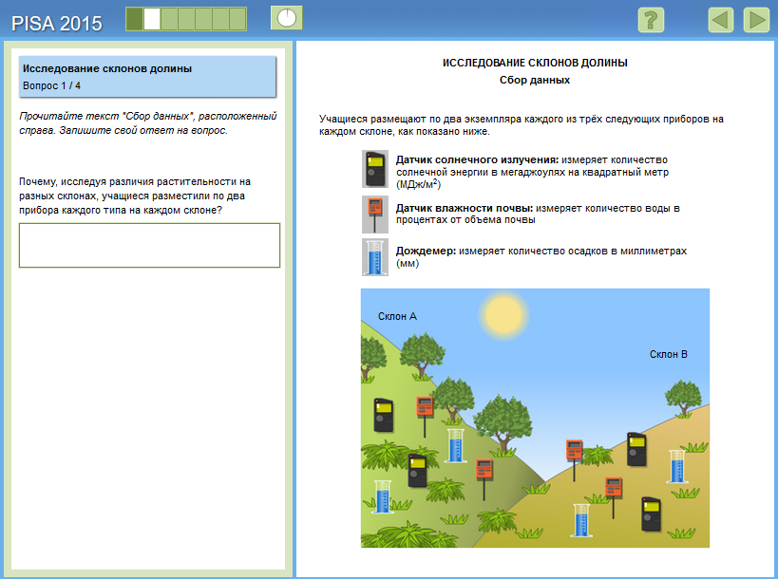
ИССЛЕДОВАНИЕ СКЛОНОВ ДОЛИНЫ
Комментарий эксперта. Приведенное задание относится к среднему уровню сложности. Учащимся предлагается объяснить выбранную процедуру научного исследования, описанного в этом блоке заданий. Для этого им надо продемонстрировать понимание того, чем обосновано проведение двух независимых измерений изучаемого явления. Знание этого обоснования и оценивается с помощью данного вопроса, относящегося к компетенции «применение методов естественнонаучного исследования». Здесь принимались ответы, в которых назывались преимущества использования более чем одного измерительного инструмента на каждом склоне, например, учет разницы в условиях на одном и том же склоне, повышение точности измерений для каждого склона. Здравый смысл помог более чем 50% российских учащихся дать приемлемые ответы на этот несложный вопрос. Вместе с тем значительный процент учащихся, не давших подходящего объяснения, свидетельствует о том, что при изучении естественнонаучных предметов не уделяется достаточного внимания вопросам методологии научного исследования, методам повышения достоверности и точности получаемых данных. Затруднения многих наших учащихся связаны также с необходимостью дать развернутый и обоснованный письменный ответ.
Содержание: Земля и космические системы
Компетенция: Применение методов естественнонаучного исследования
Контекст: Местный/национальный
Область применения: Природные ресурсы
Уровень сложности: 3 уровень
Результат России: 54%
Средний международный результат: 48%

Slide 104
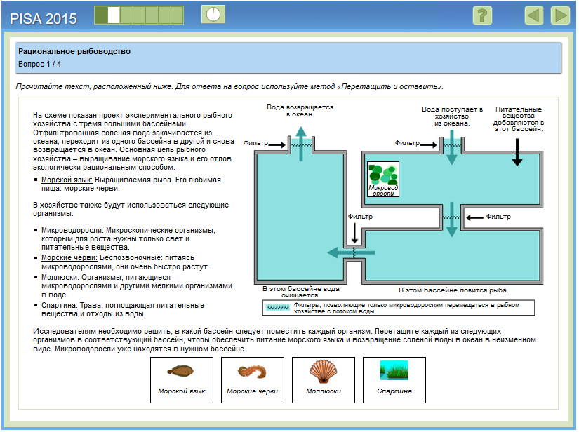
РАЦИОНАЛЬНОЕ РЫБОВОДСТВО
Комментарий эксперта. Приведенное задание из блока «Рациональное рыболовство» оказалось самым сложным для российских учащихся из всех заданий PISA-2015 по естественнонаучной грамотности (уровень 6). В этом вопросе учащимся предлагается продемонстрировать понимание того, что такое система, и какую роль играют разные организмы в данной системе. Для того чтобы дать правильный ответ, учащийся должен понять цель рационального рыбного хозяйства, назначение каждого из трех резервуаров и то, какие организмы наиболее пригодны для выполнения тех или иных функций. Учащиеся должны полностью использовать информацию, которая содержится во введении и схеме, а также в ссылке под схемой. Дополнительным компонентом, который увеличивает сложность задания, является открытый характер задачи. Каждый из четырех организмов может быть помещен в каждый из трех резервуаров, причем нет ограничений на количество организмов в каждом резервуаре. Вследствие этого существует много способов сделать все неправильно. В этой специфике задания состоит одна из причин низкого результата российских учащихся и учащихся многих других стран. Другая, не менее существенная причина заключается в очень сложно устроенном условии задания. Учащемуся нужно прочитать этот состоящий из многих разнородных элементов текст и обращаться к соответствующей информации из текста при выполнении задания. Особую трудность для российских учащихся составляет здесь работа с такой формой представления информации, как схема установки, поскольку этот вид деятельности слабо представлен в нашей школе. Возможно, в учебниках физики или химии и имеется немало схем, но почти отсутствуют задания по работе с ними.
Содержание: Живые системы
Компетенция: Научное объяснение явлений
Контекст: Местный/национальный
Область применения: Природные ресурсы
Уровень сложности: 6 уровень
Результат России: 6%
Средний международный результат: 5%

Slide 105
Особенности заданий (пороговый уровень)

Slide 106
Пример задания порогового уровня

Slide 107
4. Оценка финансовой грамотности

Slide 108
Рабочее определение финансовой грамотности в исследовании PISA
Финансовая грамотность включает знание и понимание финансовых терминов, понятий и финансовых рисков, а также навыки, мотивацию и уверенность, необходимые для принятии эффективных решений в разнообразных финансовых ситуациях, способствующих улучшению финансового благополучия личности и общества, а также возможности участия в экономической жизни.

Slide 109

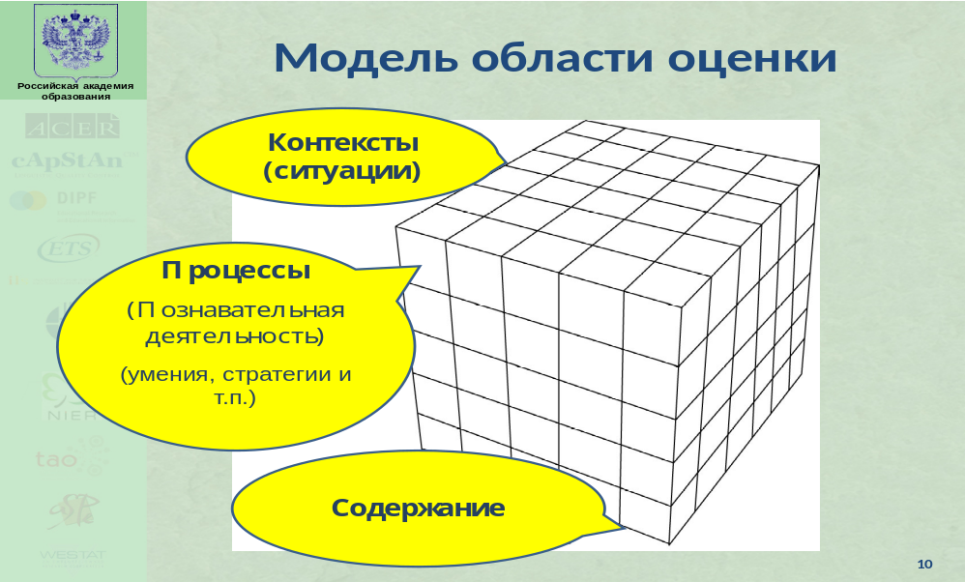
Финансовая грамотность: составляющие
Содержание: знание и понимание
Деньги и операции с ними (30-40%)
Планирование и управление финансами (25-35%)
Риски и вознаграждения (15-25%)
Финансовая среда (отдельные вопросы из области финансов)
(10-20%)
Познавательная деятельность: познавательные умения, действия и стратегии
Выявление финансовой информации (15-25%)
Анализ информации в финансовом контексте (15-25%)
Оценка финансовых проблем (25-35%)
Применение финансовых знаний и понимание (25-35%)
Контекст: предлагаемые ситуации
  Образование и работа (10-20%)
Дом и семья (30-40%)
Личные траты, досуг и отдых (35-45%)
Общество и гражданин (5-15%)
109

Slide 110
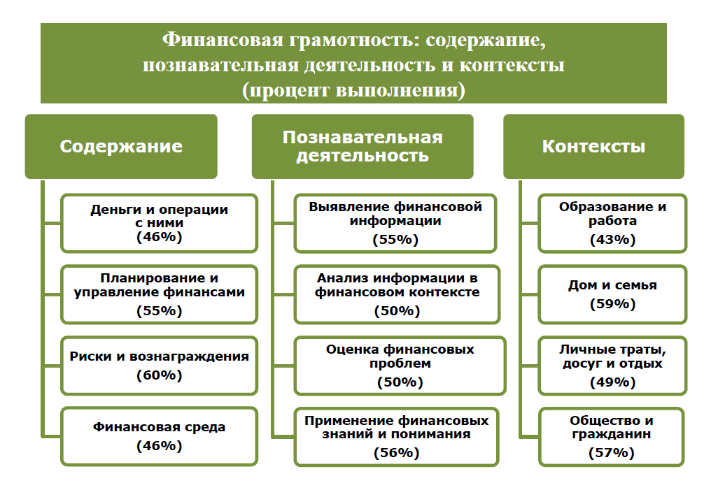

Slide 111
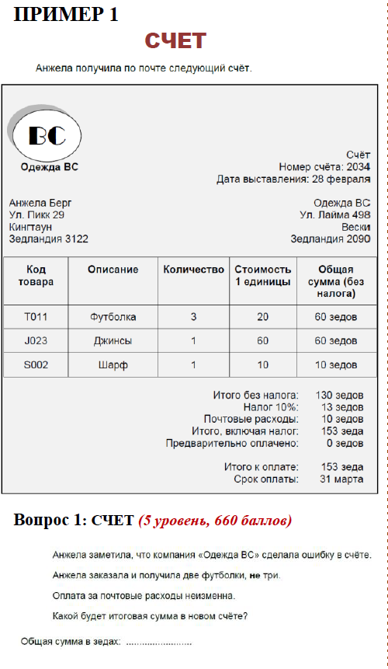
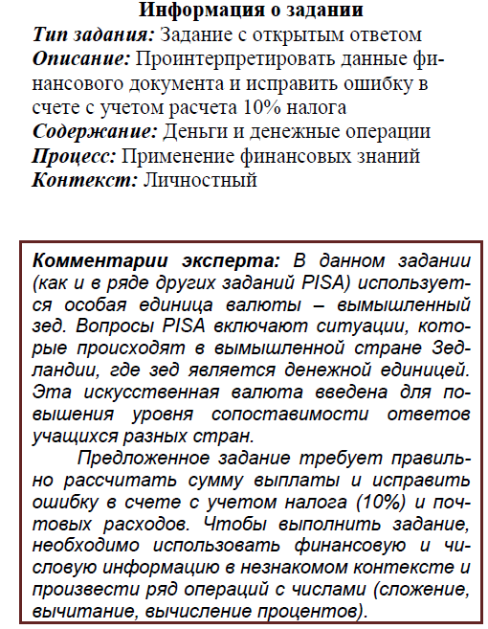
Примеры заданий

Slide 112
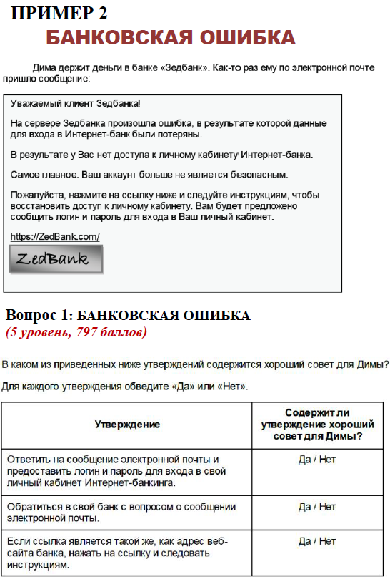
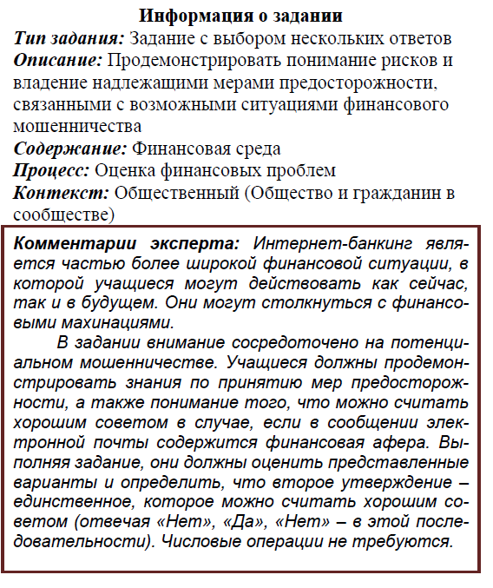

Slide 113
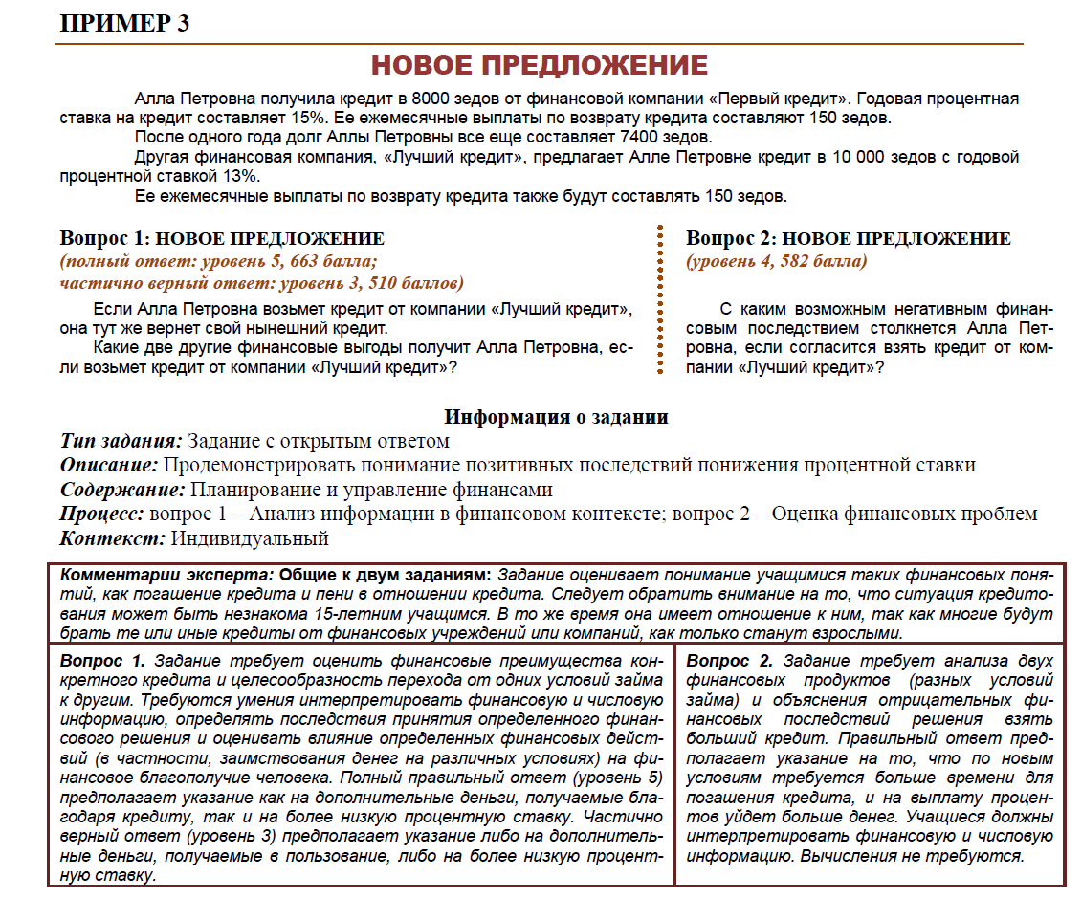

Slide 114
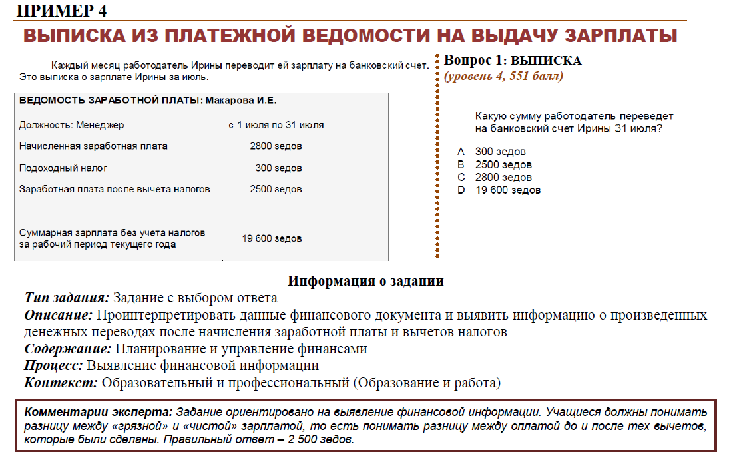

Slide 115
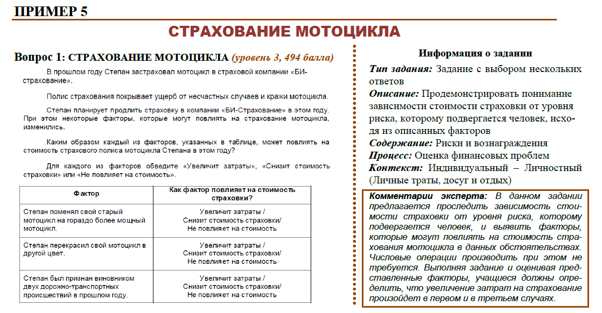

Slide 116
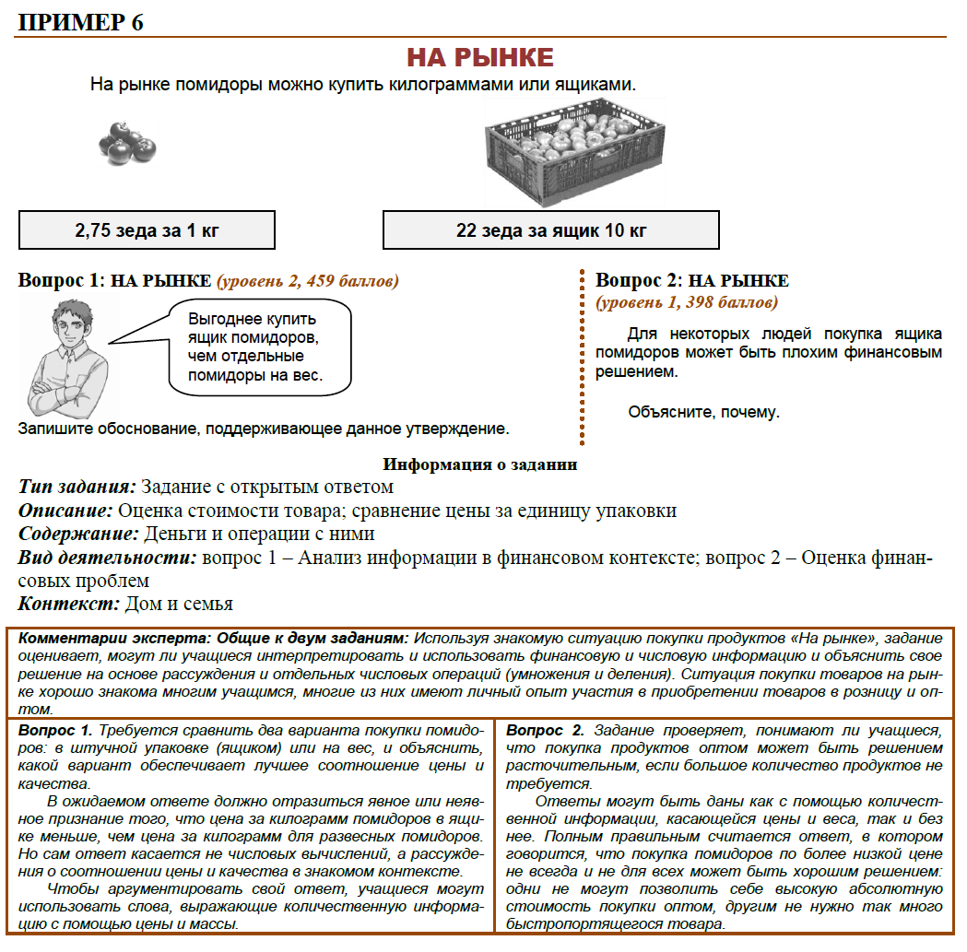

Slide 117
  5. Новое направление в исследовании PISA - глобальные компетенции

Slide 118
Вопросы, на которые должно ответить исследование PISA
Насколько выпускники школы готовы жить и работать в обществе, в котором проявляется межкультурное разнообразие в условиях глобализации?
Как учащиеся воспринимают новости глобального характера, понимают и критически анализируют глобальные проблемы и проблемы взаимодействия культур?
Какие подходы к образованию в области разнообразия культур, взаимодействия культур и глобализации используются в школе?
Какие подходы используются в школе при обучении детей - представителей разных культур; как формируются глобальные компетенции в этих условиях?
Какие подходы используются для организации совместной работы учащихся-представителей разных культур?
Как школа справляется с проблемами гендерных различий и стереотипов?

Slide 119
Глобальные компетенции
Глобальные компетенции – способность эффективно действовать индивидуально или в группе в различных ситуациях. Они включают:
- заинтересованность и осведомленность о глобальных тенденциях развития
- управление поведением
- открытость к новому
- эмоциональное восприятие нового

Slide 120
Глобальные компетенции: понятие
Глобальные компетенции – способность
- критически рассматривать с различных точек зрения проблемы глобального характера и межкультурного взаимодействия;
- осознавать как культурные, религиозные, политические, расовые и иные различия могут оказывать влияние на восприятие, суждения и взгляды – наши собственные и других людей;
- вступать в открытое, уважительное и эффективное взаимодействие с другими людьми на основе разделяемого всеми уважения к человеческому достоинству

Slide 121
Глобальные компетенции: модель
Умения
Аналитическое и критическое мышление
Способность взаимодействовать уважительно, сообразно, эффективно
Знание, Понимание
Осознание и понимание глобальных проблем
Осознание межкультурных различий, взаимопонимание
Способность сочувствовать
Гибкость
Ответственность
Широта взглядов
Уважение других культур и культурных отличий
Открытость представителям иных культур
Отношения
КОМПОНЕНТЫ
ЦЕННОСТИ
Человеческое достоинство
Культурное разнообразие

Slide 122
Иллюстрация модели глобальных компетенций – как совокупности взаимосвязанных компонентов
Ученик увидел, что одного из его одноклассников не принимают в общие игры, обзывают и дразнят в классе (явление буллинга), потому что он носит старую одежду.
Он знает, что этот мальчик из бедной семьи, т.к. его отец потерял работу после закрытия местной фабрики.
Он предпринимает действия для защиты мальчика. Его решение действовать обусловлено его понимаем того, что человеческое достоинство является фундаментальной ценностью и проявляется в сочувствии мальчику и ответственности за людей, которые находятся в худшем положении по сравнению с ним (отношения).
Защищая одноклассника (действуя против буллинга), он принимает решения на основе своих знаний и понимания экономической ситуации семьи одноклассника и использует свои лингвистические и коммуникативные умения с целью убедить обидчиков прекратить издеваться над одноклассником.
Эффективное поведение ученика в ситуации буллинга требует сформированности различных сторон глобальных компетенций.

Slide 123
Особенности инструментария для оценки глобальных компетенций

Slide 124
Составляющие единой шкалы глобальных компетенций (когнитивное тестирование учащихся)
Знание и понимание глобальных проблем
Знание и понимание межкультурных взаимодействий
Аналитическое и критическое мышление
Характеристики 1000-балльной шкалы:
среднее значение – 500,
стандартное отклонение – 100,
уровни сформированности ГК – отражают сложность проблемы, глубину понимания и уровень сформированности критического мышления

Slide 125
Глобальные компетенции: знание и понимание
Осознание и понимание глобальных проблем
Знакомство с наиболее значимыми глобальными проблемами: Изменение климата, Миграция, Бедность и др.
Знание особенностей своей культуры и чужих культур, осознание сходства и различий разных культур
Осознание межкультурных различий, взаимопонимание
Понимание взаимосвязей между проблемами, системами, тенденциями
Понимание иной точки зрения (но не обязательно – принятие!), осознание факторов, влияющих на выбор той или иной позиции

Slide 126
Глобальные компетенции: умения
Аналитическое мышление
Следование логике
Оценка значимости, обоснованности, надежности текста, источника, утверждения… с позиций внутренней целостности, непротиворечивости объективным данным и личному опыту
Критическое мышление
Соблюдение последовательности
Осознание собственной системы исходных допущений, понимание обусловленности взглядов и суждений культурными и иными традициями
Системность рассмотрения
Способность интерпретировать смысл элементов текста
Способность устанавливать связи и выявлять противоречия

Slide 127
Особенности заданий
(когнитивное тестирование учащихся)
Характеристика заданий
Содержание
Контекст
Когнитивные процессы
Структура блока
Ситуация
Задания с выбором ответа для оценки знаний и понимания проблемы
Задания с открытыми ответами на обоснования оценочные суждения и т.д.
Характер деятельности учащихся
Тематическое исследование
Анализ проблемных ситуаций и происшествий

Slide 128

Примеры вопросов из области критического рассмотрения проблем глобального характера и межкультурного взаимодействия
Возможные вопросы:
Как связаны определенные действия с развитием глобальных проблем?
Опишите одно позитивное и одно негативное последствие описанного действия.
Являются ли ситуации, описанные в таблице, примерами возможных негативных (позитивных) последствий?
Являются ли данные предложения краткосрочной или долгосрочной мерой решения описанной проблемы? И др.

Slide 129
Примеры вопросов из области оценки влияния различий (культурных, религиозных, политических или иных) на восприятие, суждения и взгляды людей
Возможные вопросы:
Помогают ли приведенные факты объяснить … ?
Приведите одну социальную и одну финансовую причину, объясняющую, почему …
Могли бы меры (ранее описаны) побудить изменить свои действия или планы?
Объясняют ли причины (приведены) решение сделать … ?
Могут ли ответы на вопросы, приведенные ниже, помочь проверить утверждение?
Какую еще информацию нужно рассмотреть, прежде чем согласиться с … ?

Slide 130
Особенности вопросов
(анкетирование учащихся и администрации образовательных организаций)
Состав анкет
Анкета для учащихся
Анкета для администрации образовательной организации
Основные компоненты (конструкты, шкалы)
Особенности (возможности) образования и приобретения опыта
Самооценка уровня овладения знаниями и компетенциями
Открытость и интерес к новому
Уважение к представителям других культур
Ответственность
Установки

Slide 131
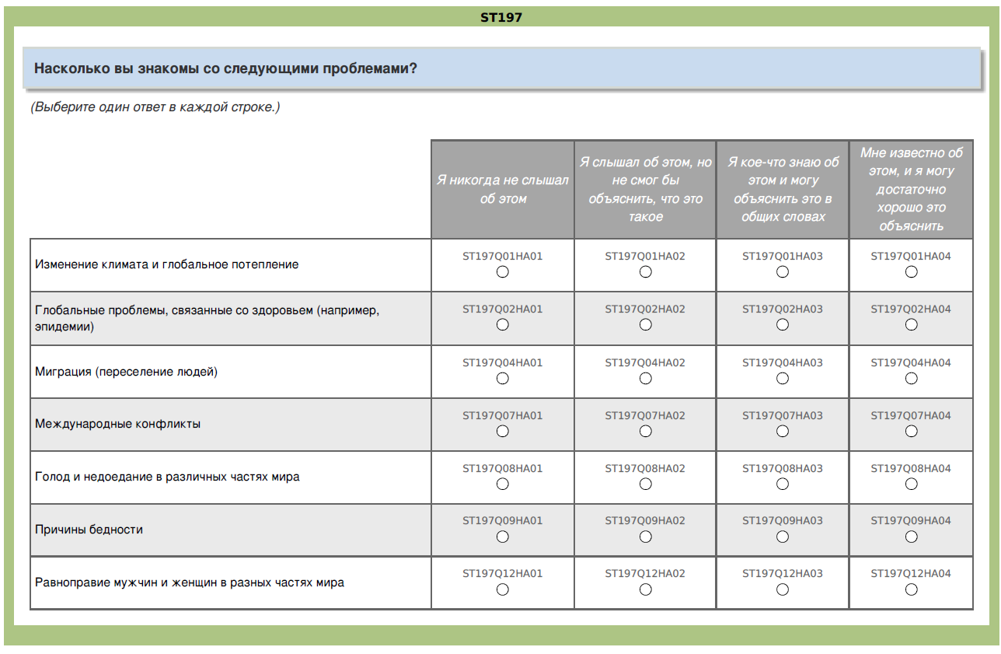
Примеры вопросов в анкетах для учащихся: уровень осведомленности о глобальных проблемах

Slide 132
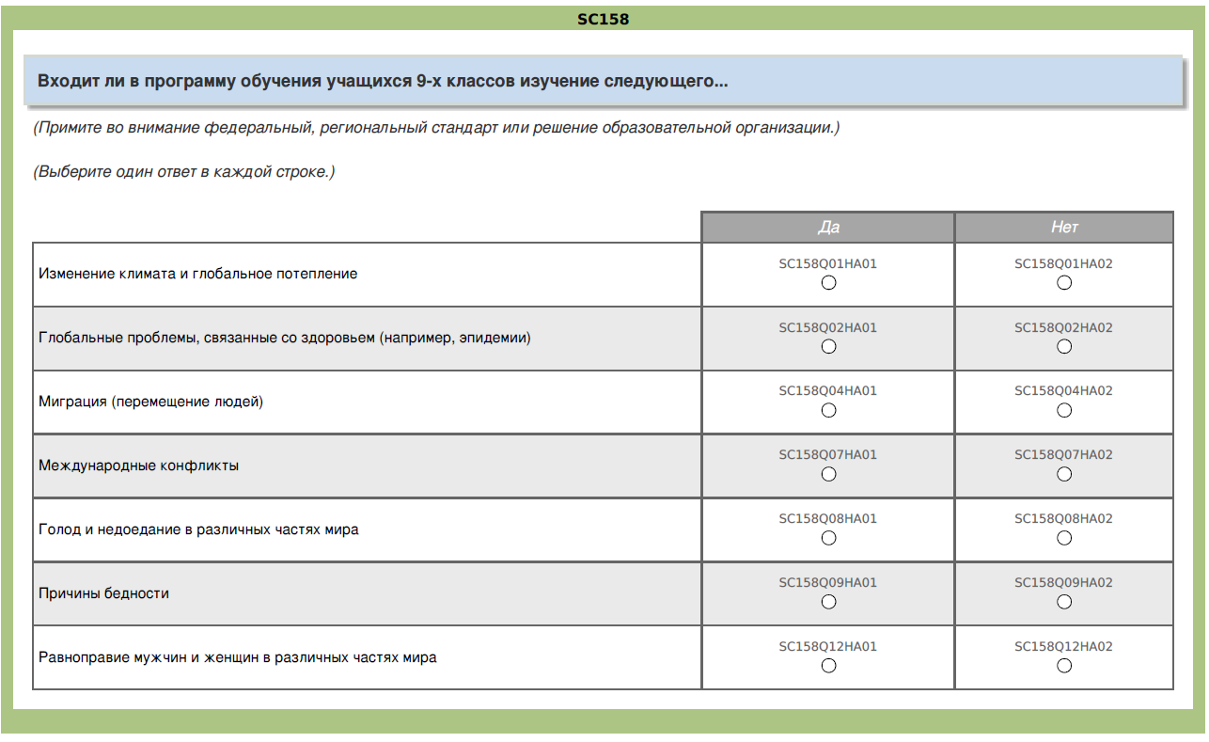
Примеры вопросов для администрации школы: возможность изучения глобальных проблем

Slide 133
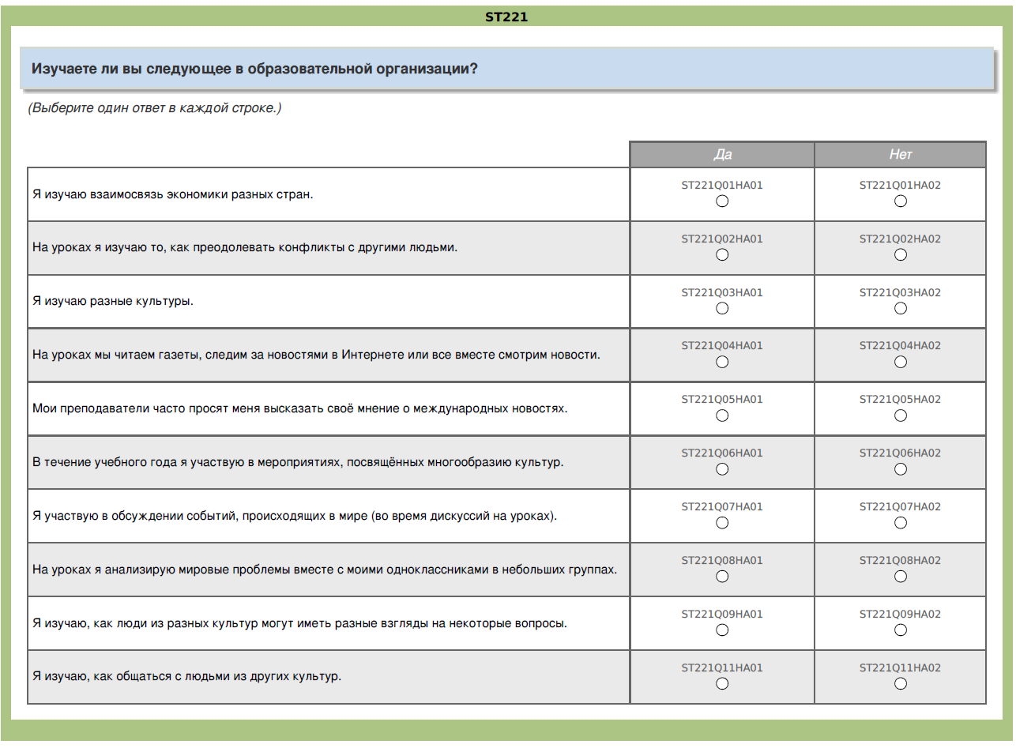
Примеры вопросов в анкетах для учащихся: возможность овладения глобальными компетенциями

Slide 134
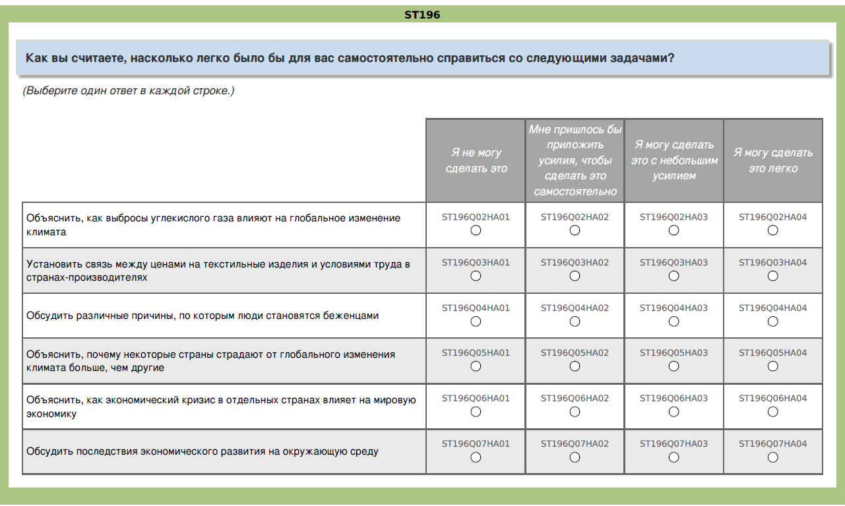
Примеры вопросов в анкетах для учащихся: самооценка уровня овладения компетенциями

Slide 135


Примеры вопросов в анкетах для учащихся: возможности изучения иностранных языков

Slide 136

Примеры вопросов в анкетах для учащихся: возможности общения с представителями других культур

Slide 137

Примеры вопросов в анкетах для учащихся: открытость к новому – интерес к изучению нового

Slide 138

Примеры вопросов в анкетах для учащихся: самооценка (уважение к представителям других культур)

Slide 139

Примеры вопросов в анкетах для учащихся: самооценка

Slide 140
6. Общие рекомендации по совершенствованию функциональной грамотности

Slide 141
Общие рекомендации
Подготовить рекомендации учителям математики, естественнонаучных и социально-гуманитарных дисциплин об основных подходах к оценке функциональной грамотности (читательской, математической и естественнонаучной)
Разместить в открытом доступе примеры открытых заданий и ссылки на сайты организаций, на которых размещены информационные ресурсы исследования PISA (например, сайт Центра оценки качества образования ИСРО РАО или Московского центра качества образования)
Разработать сборники заданий для оценки функциональной грамотности
Обратить внимание учителей на нецелесообразность тренировки учащихся на выполнение отдельных типов заданий (проблема типичных заданий).

Slide 142



Для дополнительной информации
Центр оценки качества образования ИСРО РАО – http://centeroko.ru тел.: +7-495-621-76-36 – Ковалева Галина Сергеевна – национальный координатор России (электронная почта – centeroko@mail.ru)
Международный координационный центр исследования TIMSS –PIRLS – http://timss2015.org/; http://pirls2016.org/
тел.: +1-617-552-1600 – Ina V.S. Mullis, Michael O. Martin – международные координаторы (электронная почта – timss@bc.edu; pirls@bc.edu)
Организация Экономического Сотрудничества и Развития (ОЭСР) (Organization for Economic Cooperation and Development, OECD) – www.oecd.org/edu/pisa

Slide 143

Спасибо за внимание!
Ковалева Галина Сергеевна, руководитель Центра оценки качества образования Института стратегии развития образования РАО
Тел./факс: (495)-621-76-36
e-mail: centeroko@mail.ru
сайты: www.centeroko.ru

